Slide 1
étude de la Limite d’une fonction

Slide 2

SOMMAIRE
8. Utiliser la quantité conjuguée
1. Se placer sur un voisinage
9. Mettre en facteur $(x−a)$ dans un quotient de (quasi-)polynômes qui s’annulent en $a$
2. Utiliser les limites à gauche et à droite
3. Faire apparaitre des limites usuelles
10. Faire apparaitre le produit d’une fonction bornée par une fonction de limite nulle
4. Faire apparaitre une composée
5. Mettre les termes dominants en facteur
11. Encadrer, minorer ou majorer
12. Utiliser les suites pour prouver qu’une limite n’existe pas
6. Faire apparaitre un taux d’accroissement
13. Utiliser les développements limités
7. Se ramener à une limite en 0
Des exercices supplémentaires.

Slide 3
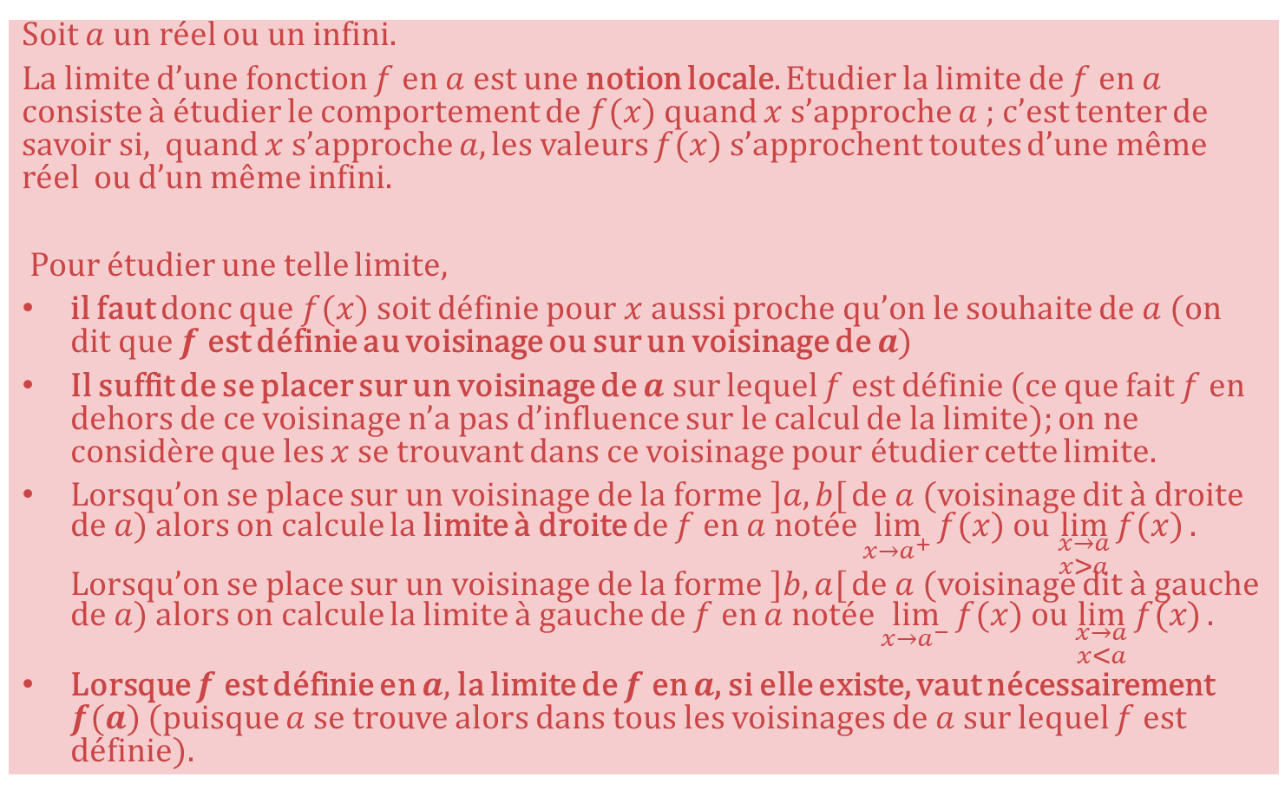
SE PLACER AU VOISINAGE DU POINT
Soit $a$ un réel ou un infini.
La limite d’une fonction $f$ en $a$est une notion locale. Etudier la limite de $f$ en $a$ consiste à étudier le comportement de $f(x)$ quand $x$ s’approche $a$ ; c’est tenter de savoir si, quand $x$ s’approche $a, l$es valeurs $f(x)$ s’approchent toutes d’une même réel ou d’un même infini.
Pour étudier une telle limite,
il faut donc que $f(x)$ soit définie pour $x$ aussi proche qu’on le souhaite de $a$ (on dit que $f$ est définie au voisinage ou sur un voisinage de $a$)
Il suffit de se placer sur un voisinage de $a$ sur lequel $f$est définie (ce que fait $f$en dehors de ce voisinage n’a pas d’influence sur le calcul de la limite); on ne considère que les $x$ se trouvant dans ce voisinage pour étudier cette limite.
Lorsqu’on se place sur un voisinage de la forme$]a,b[$ de $a$ (voisinage dit à droite de $a$) alors on calcule la limite à droite de $f$ en $a$ notée $\lim_{x→a^{+}}{f(x)}$ ou $\lim_{\begin{aligned}x→a \\ x>a\end{aligned}}{f(x)}.$ Lorsqu’on se place sur un voisinage de la forme$]b,a[$ de $a$ (voisinage dit à gauche de $a$) alors on calcule la limite à gauche de $f$ en $a$ notée $\lim_{x→a^{−}}{f(x)}$ ou $\lim_{\begin{aligned}x→a \\ x<a\end{aligned}}{f(x)}.$
Lorsque $f$ est définie en $a,$la limite de $f$ en $a$, si elle existe, vaut nécessairement $f(a)$ (puisque $a$se trouve alors dans tous les voisinages de $a$ sur lequel $f$ est définie).
COURS

Slide 4

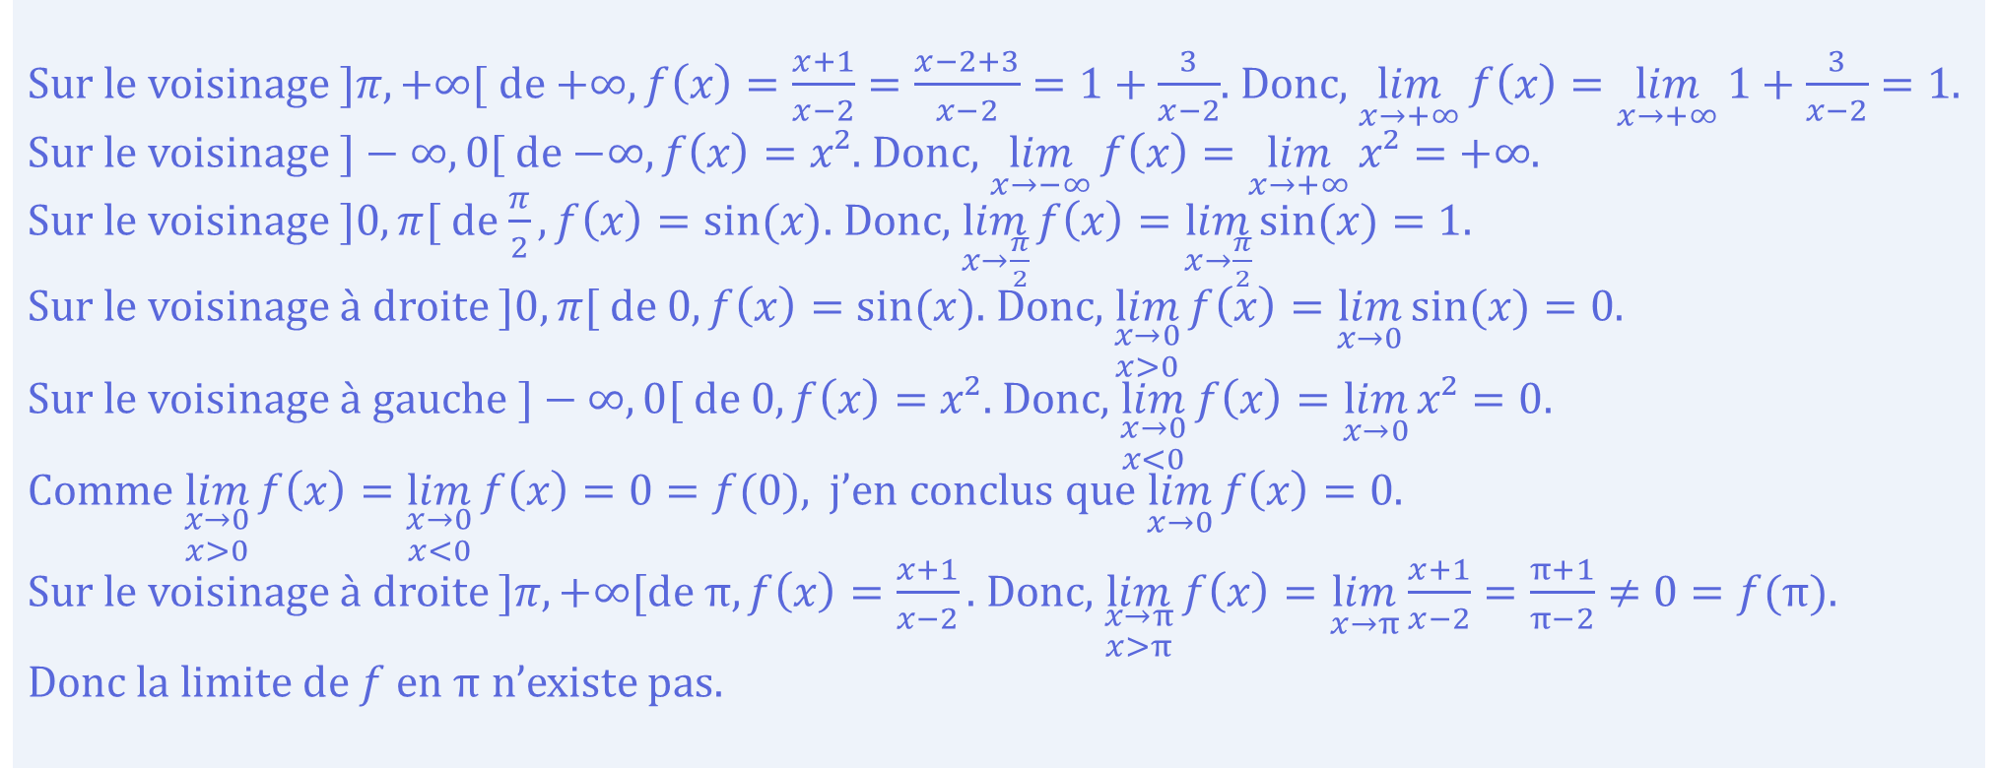
Déterminer $\lim_{x→+∞}{f\left(x\right)}, \lim_{x→0}{f\left(x\right)}, \lim_{x→\frac{π}{2}}{f\left(x\right)}et\lim_{x→−∞}{f\left(x\right)}$ où $f\left(x\right)=\left\{\begin{aligned}x^{2} si x<0 \\ \begin{matrix}sin\left(x\right) si x∈\left[0,π\right]. \\ \frac{x+1}{x−2} si x>π\end{matrix}\end{aligned}\right.$et que dire de la limite de $f$ en $π$.
Sur le voisinage $]π,+∞[$ de $+∞, f\left(x\right)=\frac{x+1}{x−2}=\frac{x−2+3}{x−2}=1+\frac{3}{x−2}$. Donc, $\lim_{x→+∞}{f\left(x\right)}=\lim_{x→+∞}{1+\frac{3}{x−2}}=1$.
Sur le voisinage $]−∞,0[$ de $−∞, f\left(x\right)=x²$. Donc, $\lim_{x→−∞}{f\left(x\right)}=\lim_{x→+∞}{x²}=+∞$.
Sur le voisinage $]0,π[$ de $\frac{π}{2}, f\left(x\right)=sin⁡(x)$. Donc, $\lim_{x→\frac{π}{2}}{f\left(x\right)}=\lim_{x→\frac{π}{2}}{sin⁡(x)}=1$.
Sur le voisinage à droite $]0,π[$ de $0, f\left(x\right)=sin⁡(x)$. Donc, $\lim_{\begin{aligned}x→0 \\ x>0\end{aligned}}{f\left(x\right)}=\lim_{x→0}{sin⁡(x)}=0$.
Sur le voisinage à gauche $]−∞,0[$ de $0, f\left(x\right)=x²$. Donc, $\lim_{\begin{aligned}x→0 \\ x<0\end{aligned}}{f\left(x\right)}=\lim_{x→0}{x²}=0$.
Comme $\lim_{\begin{aligned}x→0 \\ x>0\end{aligned}}{f\left(x\right)}=\lim_{\begin{aligned}x→0 \\ x<0\end{aligned}}{f\left(x\right)}=0=f(0)$, j’en conclus que $\lim_{x→0}{f\left(x\right)}=0$.
Sur le voisinage à droite $]π,+∞[$de $π, f\left(x\right)=\frac{x+1}{x−2}.$Donc, $\lim_{\begin{aligned}x→π \\ x>π\end{aligned}}{f\left(x\right)}=\lim_{x→π}{\frac{x+1}{x−2}}=\frac{π+1}{π−2}≠0=f(π)$.
Donc la limite de$f$ en $π$ n’existe pas.

Slide 5

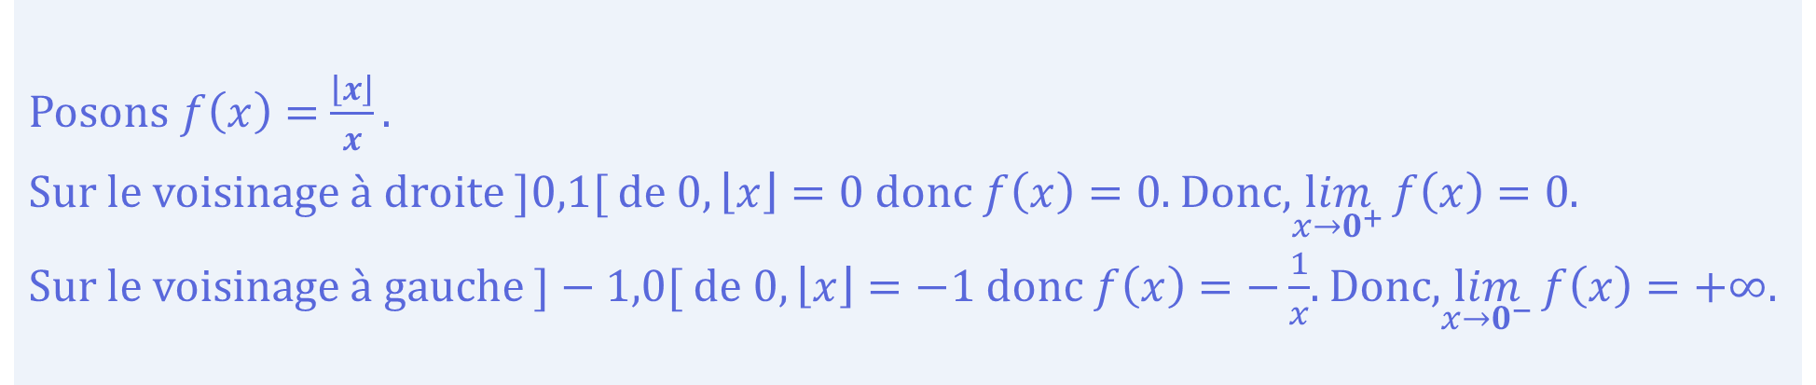
Déterminer $\lim_{x→0^{+}}{\frac{\left\lfloor x\right\rfloor }{x}} et\lim_{x→0^{−}}{\frac{\left\lfloor x\right\rfloor }{x}}$
Posons $f\left(x\right)=$ $\frac{\left\lfloor x\right\rfloor }{x}.$
Sur le voisinage à droite $]0,1[$ de $0, \left\lfloor x\right\rfloor =0$donc$f\left(x\right)=0$. Donc,$\lim_{x→0^{+}}{f\left(x\right)}=0$.
Sur le voisinage à gauche $]−1,0[$ de $0, \left\lfloor x\right\rfloor =−1$donc$f\left(x\right)=−\frac{1}{x}$. Donc,$\lim_{x→0^{−}}{f\left(x\right)}=+∞$.
sommaire

Slide 6
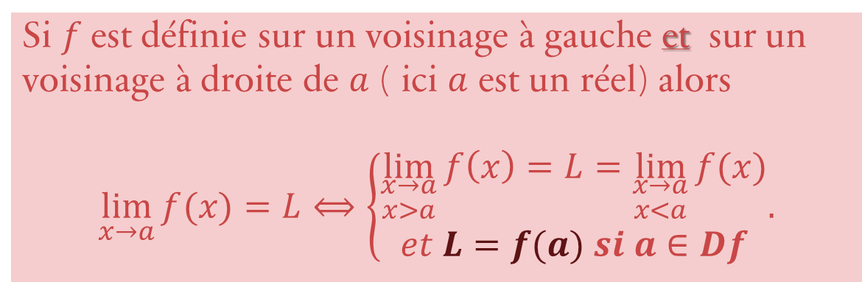
Utiliser les limites à gauche et à droite
COURS
Si $f$est définie sur un voisinage à gauche et sur un voisinage à droite de $a$ ( ici $a$ est un réel) alors
$$\lim_{x→a}{f(x)}=L⟺\left\{\begin{aligned}\lim_{\begin{aligned}x→a \\ x>a\end{aligned}}{f\left(x\right)}=L=\lim_{\begin{aligned}x→a \\ x<a\end{aligned}}{f(x)} \\ et L=f(a) si a∈Df\end{aligned}.\right.$$
La seule limite en $a$ possible d’une fonction $f$ définie en $a$ est $f(a)$.

Slide 7

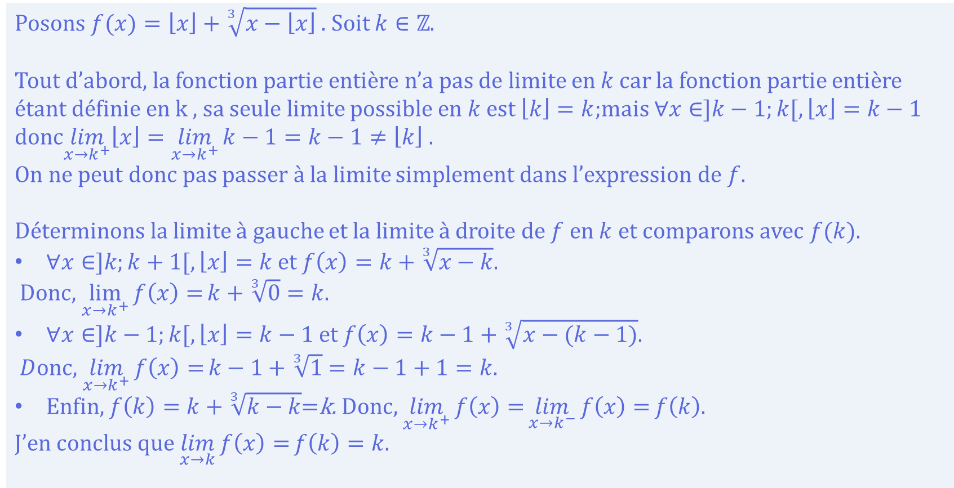
Déterminer $\lim_{x→k}\left\lfloor x\right\rfloor +\sqrt[3]{x−\left\lfloor x\right\rfloor } avec k∈ℤ fixe.$
Posons $f(x)=\left\lfloor x\right\rfloor +\sqrt[3]{x−\left\lfloor x\right\rfloor }$. Soit $k∈ℤ$.
Tout d’abord, la fonction partie entière n’a pas de limite en $k$ car la fonction partie entière étant définie en k , sa seule limite possible en $k$ est $\left\lfloor k\right\rfloor =k$;mais $∀x∈]k−1;k[, \left\lfloor x\right\rfloor =k−1$
donc$\lim_{x→k^{+}}\left\lfloor x\right\rfloor =\lim_{x→k^{+}}{k}−1=k−1≠\left\lfloor k\right\rfloor .$
On ne peut donc pas passer à la limite simplement dans l’expression de $f.$
Déterminons la limite à gauche et la limite à droite de $f$ en $k et$comparons avec$f(k)$.
$∀x∈]k;k+1[, \left\lfloor x\right\rfloor =k$et$f\left(x\right)=k+\sqrt[3]{x−k}.$
$D$onc, $\lim_{x→k^{+}}{f\left(x\right)=}k+\sqrt[3]{0}=k.$
$∀x∈]k−1;k[, \left\lfloor x\right\rfloor =k−1$et$f\left(x\right)=k−1+\sqrt[3]{x−(k−1)}.$
$D$onc, $\lim_{x→k^{+}}{f\left(x\right)=}k−1+\sqrt[3]{1}=k−1+1=k.$
Enfin, $f\left(k\right)=k+\sqrt[3]{k−k}$=k. Donc, $\lim_{x→k^{+}}{f\left(x\right)=}\lim_{x→k^{−}}{f\left(x\right)=}f\left(k\right).$
J’en conclus que $\lim_{x→k}{f\left(x\right)=}f\left(k\right)=k.$
sommaire

Slide 8
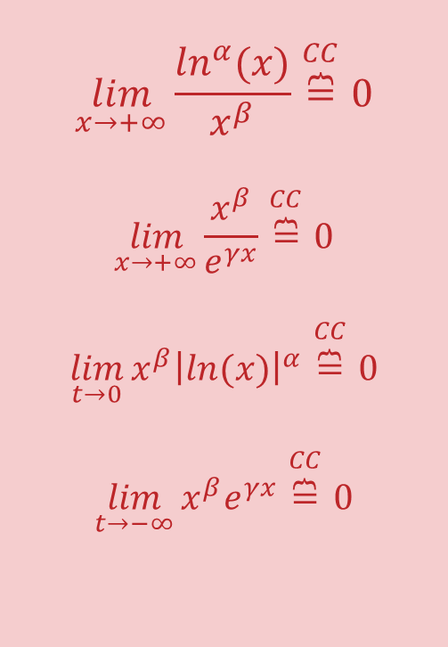
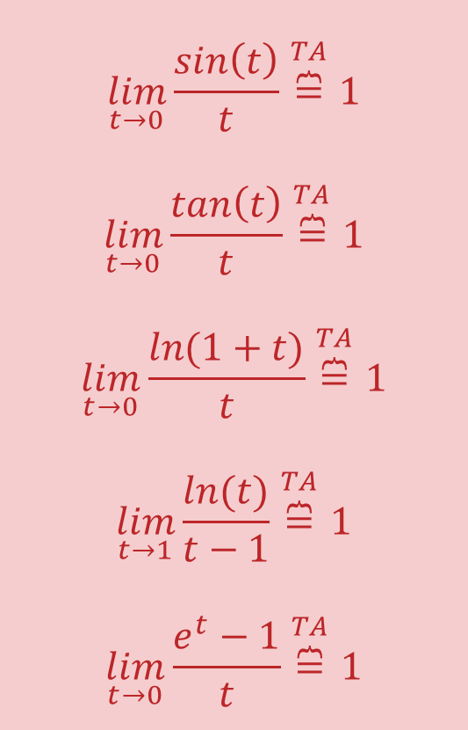
FaIRE APPARAITRE DES LIMITES USUELLES
$$\lim_{t→0}{\frac{\sin\left(t\right)}{t}\overset{TA}{\overbrace{=}}1}$$
$$\lim_{t→0}{\frac{\tan\left(t\right)}{t}\overset{TA}{\overbrace{=}}1}$$
$$\lim_{t→0}{\frac{ln⁡(1+t)}{t}\overset{TA}{\overbrace{=}}1}$$
$$\lim_{t→1}{\frac{ln⁡(t)}{t−1}\overset{TA}{\overbrace{=}}1}$$
$$\lim_{t→0}{\frac{e^{t}−1}{t}\overset{TA}{\overbrace{=}}1}$$
COURS
$$\lim_{x→+∞}{\frac{\ln^{α}(x)}{x^{β}}\overset{CC}{\overbrace{=}}0}$$
$$\lim_{x→+∞}{\frac{x^{β}}{e^{γx}}\overset{CC}{\overbrace{=}}0}$$
$$\lim_{t→0}{x^{β}{\left|ln⁡(x)\right|}^{α}\overset{CC}{\overbrace{=}}0}$$
$$\lim_{t→−∞}{x^{β}e^{γx}\overset{CC}{\overbrace{=}}0}$$

Slide 9
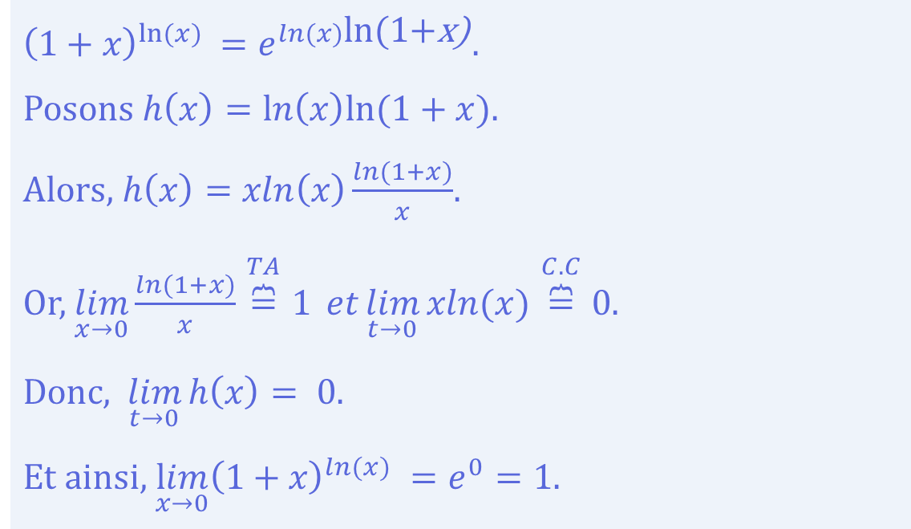
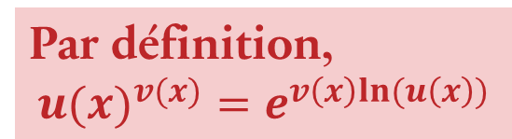

Déterminer $\lim_{x→0}{{\left(1+x\right)}^{ln(x)} }.$
Par définition,
$${u(x)}^{v(x)}=e^{v\left(x\right)ln⁡(u\left(x\right))}$$
COURS
${\left(1+x\right)}^{ln⁡(x)}$ $=e^{ln⁡(x)\text{ln}\text{(}\text{1}\text{+}\text{x}\text{)}}$.
Posons $h\left(x\right)=ln\left(x\right)ln⁡(1+x)$.
Alors, $h\left(x\right)=xln\left(x\right)\frac{ln⁡(1+x)}{x}$.
Or, $\lim_{x→0}{\frac{ln⁡(1+x)}{x}\overset{TA}{\overbrace{=}}1} et\lim_{t→0}{xln(x)\overset{C.C}{\overbrace{=}}0}$.
Donc, $\lim_{t→0}{h\left(x\right)= 0}$.
Et ainsi, $\lim_{x→0}{{\left(1+x\right)}^{ln(x)} }=e^{0}=1.$
sommaire

Slide 10
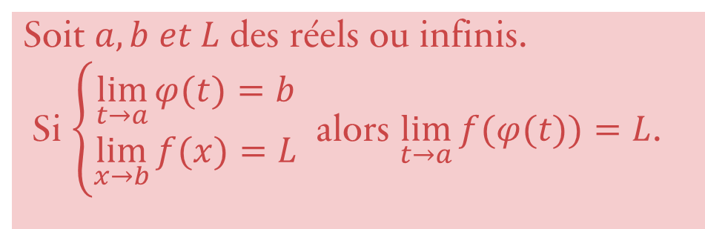
FaIRE APPARAITRE UNE COMPOSée
Soit $a,b et L$ des réels ou infinis.
Si $\left\{\begin{matrix}\lim_{t→a}{φ(t)}=b \\ \lim_{x→b}{f(x)}=L\end{matrix}\right.$ alors $\lim_{t→a}{f(φ(t))}=L$.
COURS

Slide 11
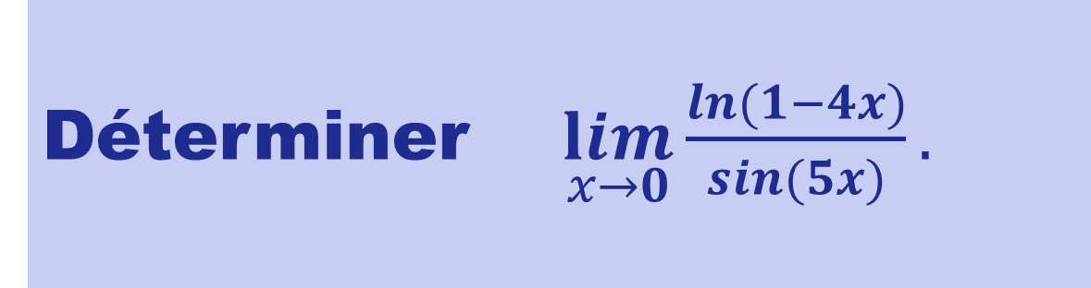
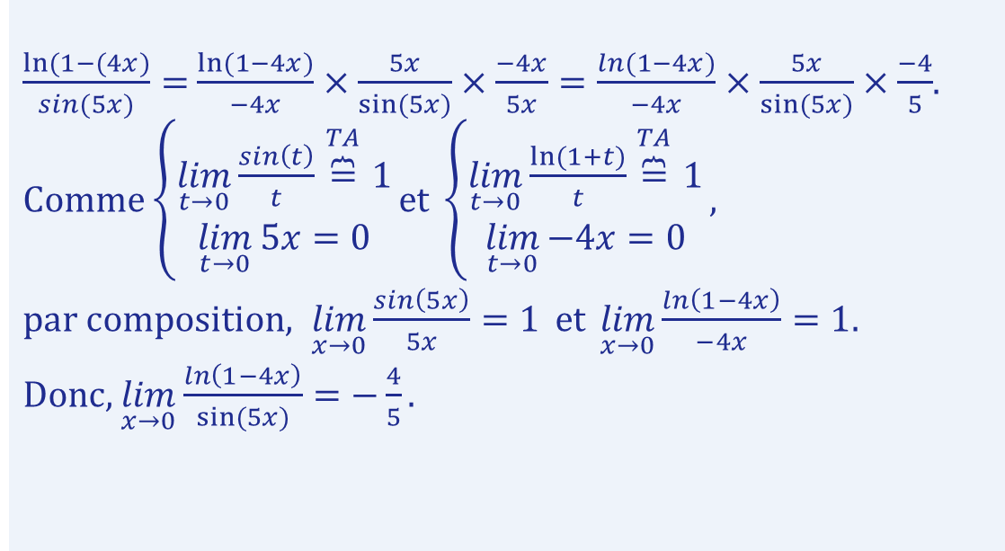
Déterminer $\lim_{x→0}{\frac{ln(1−4x)}{sin(5x)}}.$
$\frac{ln⁡(1−(4x)}{sin(5x)}=$ $\frac{ln⁡(1−4x)}{−4x}×\frac{5x}{sin⁡(5x)}×\frac{−4x}{5x}=\frac{ln(1−4x)}{−4x}×\frac{5x}{sin⁡(5x)}×\frac{−4}{5}$.
Comme $\left\{\begin{aligned}\lim_{t→0}{\frac{\sin\left(t\right)}{t}\overset{TA}{\overbrace{=}}1} \\ \lim_{t→0}{5x=0}\end{aligned}\right.et \left\{\begin{aligned}\lim_{t→0}{\frac{ln⁡(1+t)}{t}\overset{TA}{\overbrace{=}}1} \\ \lim_{t→0}{−4x=0}\end{aligned}\right.,$
par composition$, \lim_{x→0}{\frac{\sin\left(5x\right)}{5x}=1} et \lim_{x→0}{\frac{\ln\left(1−4x\right)}{−4x}=1}$.
Donc, $\lim_{x→0}{\frac{\ln\left(1−4x\right)}{sin⁡(5x)}=−\frac{4}{5}. }$
sommaire

Slide 12
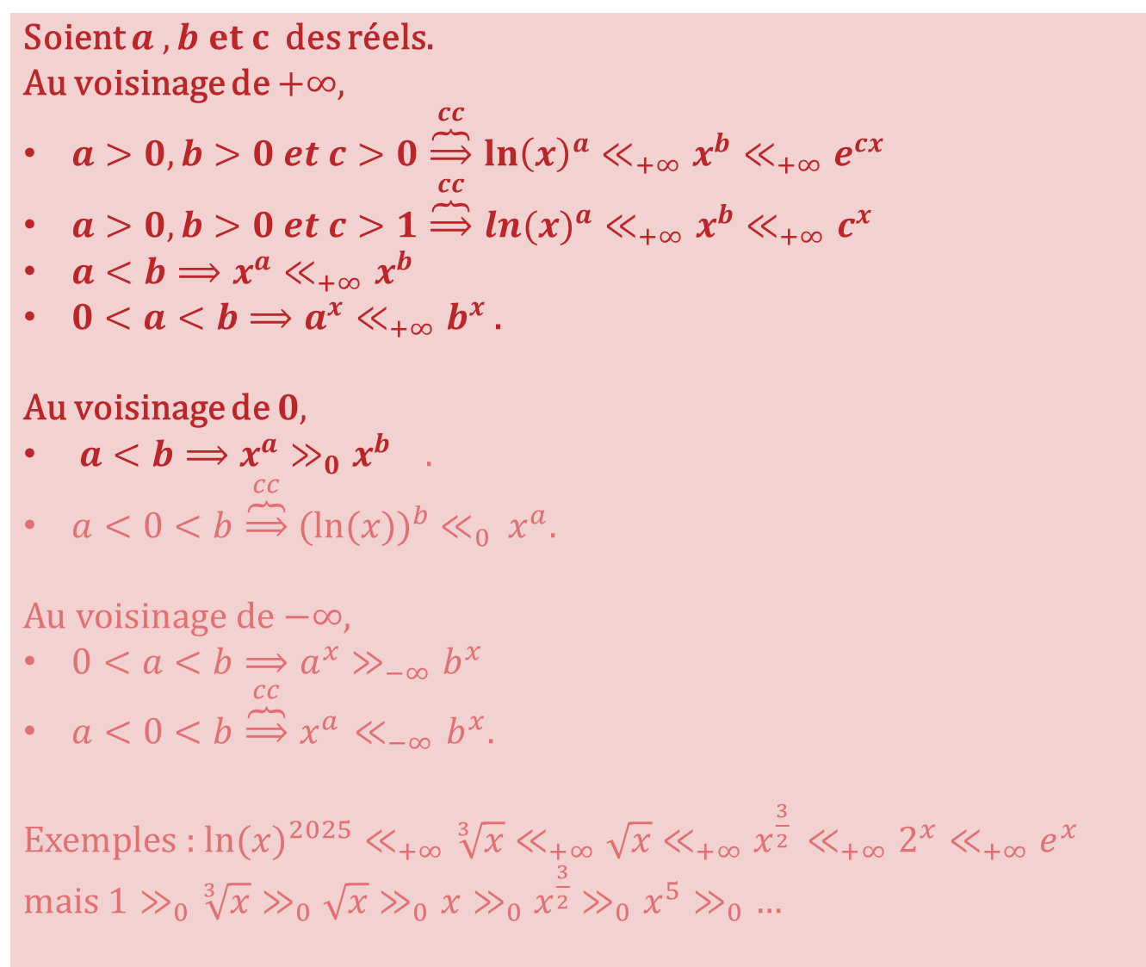
Mettre les termes dominants en facteur
Soient $a , b et c$ des réels.
Au voisinage de $+∞,$
$a>0,b>0 et c>0\overset{cc}{\overbrace{⟹}}{\ln\left(x\right)}^{a}≪_{+∞}x^{b}≪_{+∞}e^{cx}$
$a>0,b>0 et c>1\overset{cc}{\overbrace{⟹}}{ln(x)}^{a}≪_{+∞}x^{b}≪_{+∞}c^{x}$
$a<b⟹x^{a}{≪_{+∞}x}^{b}$
$0<a<b⟹a^{x}{≪_{+∞}b}^{x}$.
Au voisinage de $0,$
$a<b⟹x^{a}{≫_{0}x}^{b}$ .
$a<0<b\overset{cc}{\overbrace{⟹}}{ (ln⁡(x))}^{b}$ $≪_{0}^{}$ $x^{a}$.
Au voisinage de $−∞,$
$0<a<b⟹a^{x}{≫_{−∞}b}^{x}$
$a<0<b\overset{cc}{\overbrace{⟹}}x^{a}$ $≪_{−∞}$ $b^{x}$.
Exemples : ${ln⁡(x)}^{2025}≪_{+∞}\sqrt[3]{x}≪_{+∞}\sqrt{x}≪_{+∞}x^{\frac{3}{2} }≪_{+∞}2^{x}≪_{+∞}e^{x}$
mais $1≫_{0}\sqrt[3]{x}≫_{0}\sqrt{x}≫_{0}x≫_{0}x^{\frac{3}{2}}≫_{0}x^{5}≫_{0}…$
COURS

Slide 13
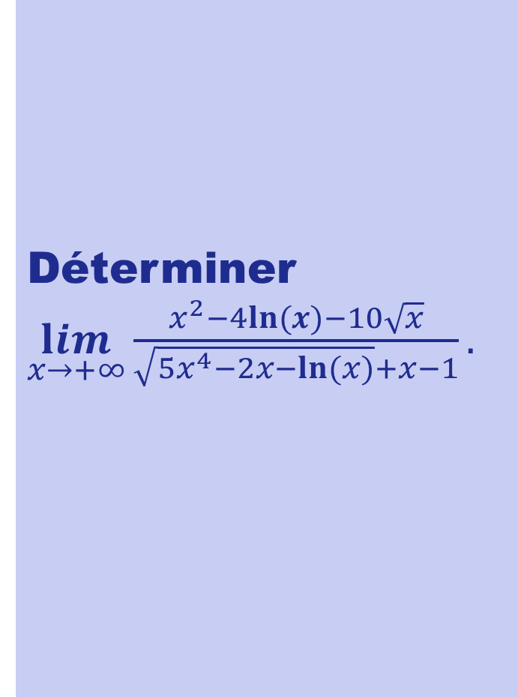

Déterminer $\lim_{x→+∞}{\frac{x^{2}−4ln(x)−10\sqrt{x}}{\sqrt{5x^{4}−2x−ln⁡(x)}+x−1}}.$
$$f\left(x\right)=\frac{x^{2}−4\ln\left(x\right)−10\sqrt{x}}{\sqrt{5x^{4}−2x−ln(x)}+x−1}$$
$$=\frac{x^{2}\left(1−\frac{4\ln\left(x\right)}{x^{2}}−\frac{10}{x\sqrt{x}}\right)}{\sqrt{5x^{4}\left(1−\frac{2}{5x^{3}}−\frac{\ln\left(x\right)}{x^{4}}\right)} +x−1}$$
$$=\frac{x^{2}\left(1−\frac{4\ln\left(x\right)}{x^{2}}−\frac{10}{x\sqrt{x}}\right)}{\sqrt{5}x²\sqrt{\left(1−\frac{2}{5x^{3}}−\frac{\ln\left(x\right)}{x^{4}}\right)} +x−1}$$
$$=\frac{x^{2}\left(1−\frac{4\ln\left(x\right)}{x^{2}}−\frac{10}{x\sqrt{x}}\right)}{\sqrt{5}x^{2}\left[\sqrt{\left(1−\frac{2}{5x^{3}}−\frac{\ln\left(x\right)}{x^{4}}\right)} +\frac{1}{\sqrt{5}x}−\frac{1}{\sqrt{5}x^{2}}\right]}$$
$$=\frac{\left(1−\frac{4\ln\left(x\right)}{x^{2}}−\frac{10}{x\sqrt{x}}\right)}{\sqrt{5}\left[\sqrt{\left(1−\frac{2}{5x^{3}}−\frac{\ln\left(x\right)}{x^{4}}\right)} +\frac{1}{\sqrt{5}x}−\frac{1}{\sqrt{5}x^{2}}\right]}.$$
$$Donc, \lim_{x→+∞}{\frac{x^{2}−4\ln\left(x\right)−10\sqrt{x}}{\sqrt{5x^{4}−2x−ln(x)}+x−1}}=\frac{1}{\sqrt{5}}.$$

Slide 14
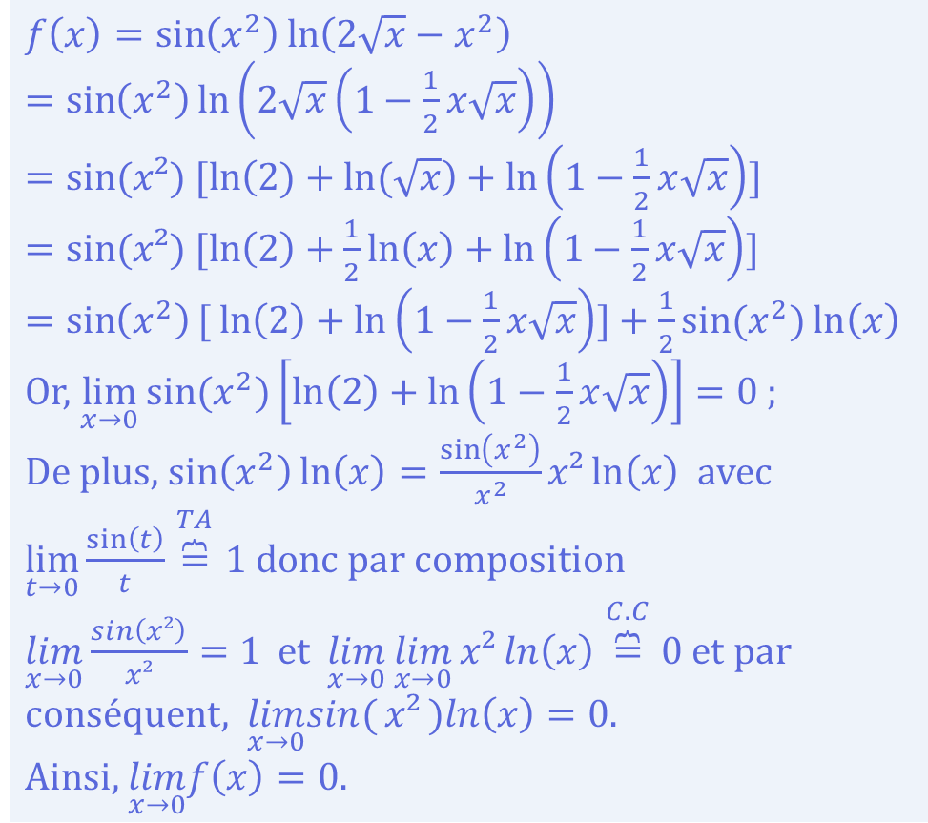
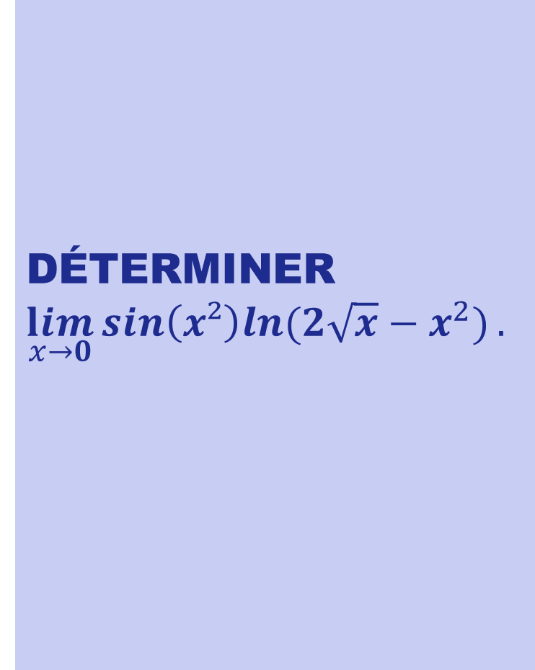
Déterminer $\lim_{x→0}{sin\left(x²\right)ln(2\sqrt{x}−x^{2})}.$
$f\left(x\right)=\sin\left(x^{2}\right)\ln\left(2\sqrt{x}−x^{2}\right)$
$=\sin\left(x^{2}\right)\ln\left(2\sqrt{x}\left(1−\frac{1}{2}x\sqrt{x}\right)\right)$
$=sin⁡(x²)$ $[ln\left(2)+ln⁡(\sqrt{x}\right)+\ln\left(1−\frac{1}{2}x\sqrt{x}\right)]$
$=sin⁡(x²)$ $[ln\left(2\right)+\frac{1}{2}\ln\left(x\right)+\ln\left(1−\frac{1}{2}x\sqrt{x}\right)]$
$=\sin\left(x^{2}\right)[$ $\ln\left(2\right)+\ln\left(1−\frac{1}{2}x\sqrt{x}\right)]+\frac{1}{2}sin⁡(x^{2})\ln\left(x\right)$
Or, $\lim_{x→0}{sin⁡(x^{2})}\left[\ln\left(2\right)+\ln\left(1−\frac{1}{2}x\sqrt{x}\right)\right]=0$ ;
De plus, $\sin\left(x^{2}\right)\ln\left(x\right)=\frac{\sin\left(x^{2}\right)}{x^{2}}x²\ln\left(x\right)$ avec $\lim_{t→0}{\frac{\sin\left(t\right)}{t}\overset{TA}{\overbrace{=}}1}$donc par composition $\lim_{x→0}{\frac{\sin\left(x²\right)}{x²}=1} et$ $\lim_{x→0}{\lim_{x→0}{x²\ln\left(x\right)\overset{C.C}{\overbrace{=}}0}}$ et par conséquent, $\lim_{x→0}sin({x²)ln\left(x\right)=0}{.}$
Ainsi, $\lim_{x→0}f\left(x\right){=0}{.}$
sommaire

Slide 15
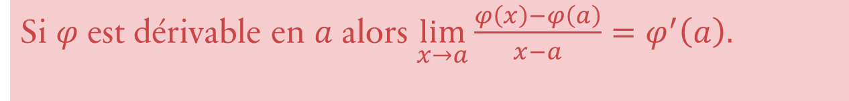
RECONNAITRE UN TAUX D’accroissement
COURS
Si $φ$ est dérivable en $a$ alors $\lim_{x→a}{\frac{φ\left(x\right)−φ\left(a\right)}{x−a}}=φ^{′}\left(a\right).$

Slide 16
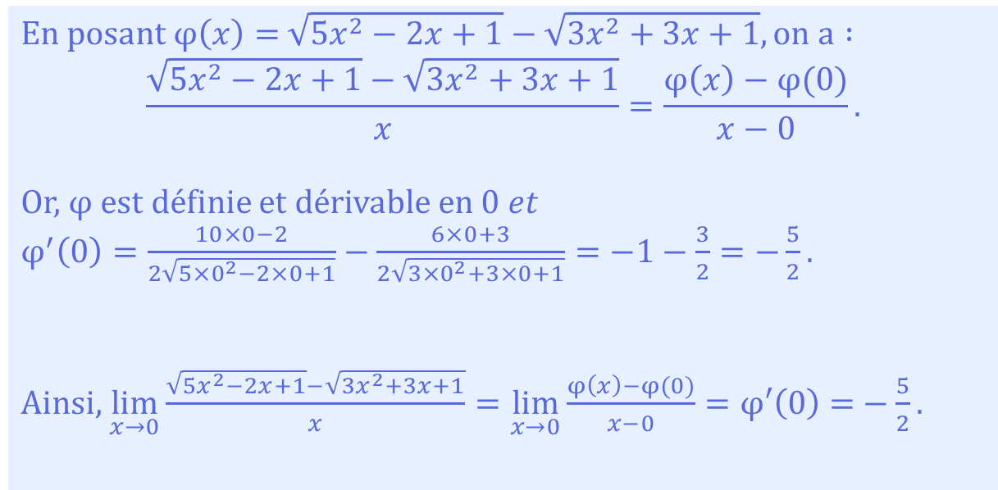

Calculer $\lim_{x→0}{\frac{\sqrt{5x^{2}−2x+1}−\sqrt{3x^{2}+3x+1}}{x}}$
En posant $φ\left(x\right)=$ $\sqrt{5x^{2}−2x+1}−\sqrt{3x^{2}+3x+1}, on a :$
$$\frac{\sqrt{5x^{2}−2x+1}−\sqrt{3x^{2}+3x+1}}{x}=\frac{φ\left(x\right)−φ(0)}{x−0}.$$
Or,$φ$est définie et dérivable en 0 $et$
$φ^{′}\left(0\right)=\frac{10×0−2}{2\sqrt{5{×0}^{2}−2×0+1}}−\frac{6×0+3}{2\sqrt{3{×0}^{2}+3×0+1}}=−1−\frac{3}{2}=−\frac{5}{2}.$
Ainsi, $\lim_{x→0}{\frac{\sqrt{5x^{2}−2x+1}−\sqrt{3x^{2}+3x+1}}{x}}=\lim_{x→0}{\frac{φ\left(x\right)−φ(0)}{x−0}=φ′\left(0\right)=}−\frac{5}{2}.$
sommaire

Slide 17
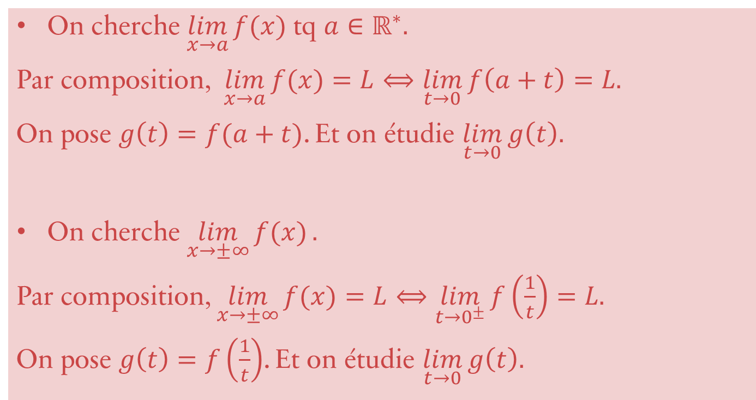
Se ramener à une limite en 0
On cherche $\lim_{x→a}{f(x)}$tq $a∈ℝ^{∗}.$
Par composition, $\lim_{x→a}{f(x)}=L⟺\lim_{t→0}{f\left(a+t\right)=L. }$
On pose $g\left(t\right)=f(a+t)$. Et on étudie $\lim_{t→0}{g\left(t\right). }$
On cherche $\lim_{x→±∞}{f(x)}.$
Par composition, $\lim_{x→±∞}{f(x)}=L⟺\lim_{t→0^{±}}{f\left(\frac{1}{t}\right)=L. }$
On pose $g\left(t\right)=f\left(\frac{1}{t}\right)$. Et on étudie $\lim_{t→0}{g\left(t\right). }$
COURS

Slide 18

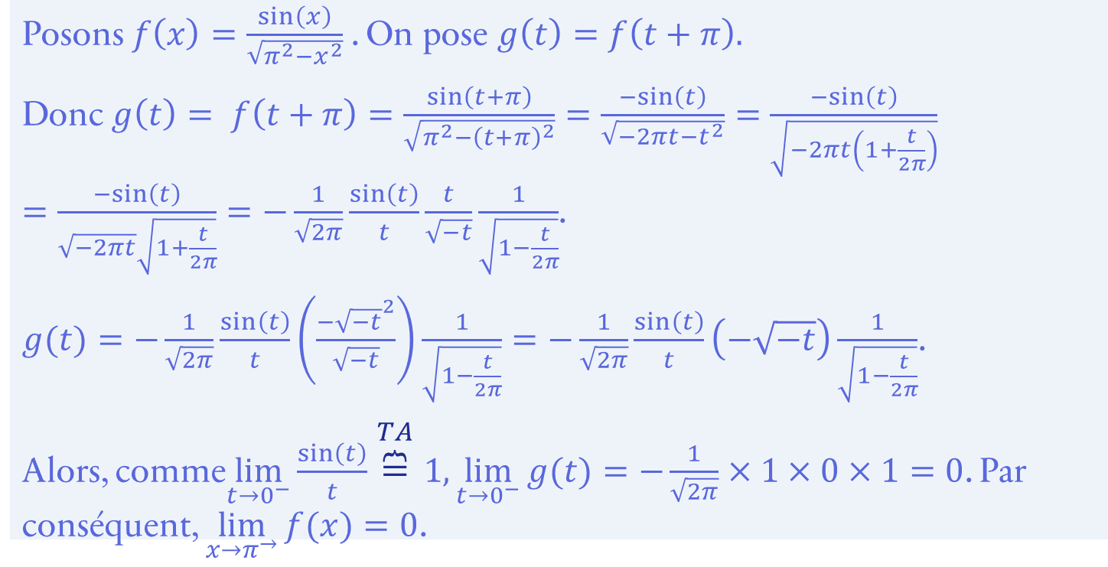
Calculer $\lim_{x→π^{−}}{\frac{\sin\left(x\right)}{\sqrt{π^{2}−x²}}}$
Posons $f\left(x\right)=\frac{\sin\left(x\right)}{\sqrt{π^{2}−x^{2}}}$. On pose $g\left(t\right)=f\left(t+π\right).$
Donc $g\left(t\right)= f\left(t+π\right)=\frac{\sin\left(t+π\right)}{\sqrt{π^{2}−{\left(t+π\right)}^{2}}}=\frac{−sin\left(t\right)}{\sqrt{−2πt−t^{2}}}=\frac{−sin\left(t\right)}{\sqrt{−2πt\left(1+\frac{t}{2π}\right)}}=\frac{−sin\left(t\right)}{\sqrt{−2πt}\sqrt{1+\frac{t}{2π}}}=−\frac{1}{\sqrt{2π}}\frac{\sin\left(t\right)}{t}\frac{t}{\sqrt{−t}}\frac{1}{\sqrt{1−\frac{t}{2π}}}$.
$g(t)=−\frac{1}{\sqrt{2π}}\frac{\sin\left(t\right)}{t}\left(\frac{−{\sqrt{−t}}^{2}}{\sqrt{−t}}\right)\frac{1}{\sqrt{1−\frac{t}{2π}}}=−\frac{1}{\sqrt{2π}}\frac{\sin\left(t\right)}{t}\left(−\sqrt{−t}\right)\frac{1}{\sqrt{1−\frac{t}{2π}}}$.
Alors, comme$\lim_{t→0^{−}}{\frac{\sin\left(t\right)}{t}}\overset{TA}{\overbrace{=}}1, \lim_{t→0^{−}}{g(t)}=−\frac{1}{\sqrt{2π}}×1×0×1=0$. Par conséquent, $\lim_{x→π^{→}}{f(x)}=0$.

Slide 19
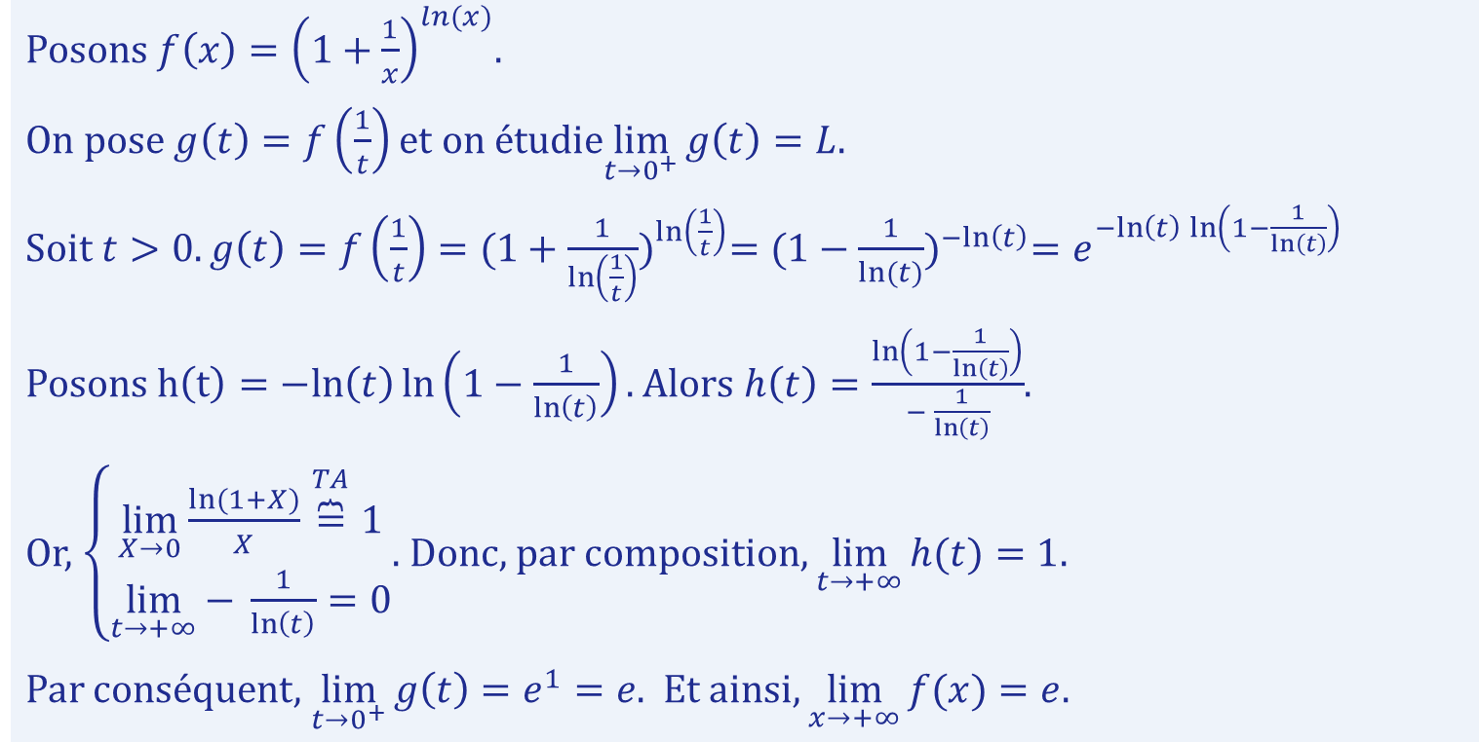

Calculer $\lim_{x→+∞}{{\left(1+\frac{1}{ln(x)}\right)}^{ln(x)}}$
Posons $f\left(x\right)={\left(1+\frac{1}{x}\right)}^{ln(x)}$.
On pose $g\left(t\right)=f\left(\frac{1}{t}\right)$et on étudie$\lim_{t→0^{+}}{g\left(t\right)=L. }$
Soit$t>0. g\left(t\right)=f\left(\frac{1}{t}\right)={(1+\frac{1}{\ln\left(\frac{1}{t}\right)})}^{\ln\left(\frac{1}{t}\right)}={(1−\frac{1}{ln⁡(t)})}^{−ln\left(t\right)}=e^{−ln\left(t\right)\ln\left(1−\frac{1}{\ln\left(t\right)}\right)}$
Posons $h\left(t\right)=−ln\left(t\right)\ln\left(1−\frac{1}{\ln\left(t\right)}\right).$Alors $h\left(t\right)=\frac{\ln\left(1−\frac{1}{\ln\left(t\right)}\right)}{− \frac{1}{\ln\left(t\right)}}$.
Or, $\left\{\begin{aligned}\lim_{X→0}{\frac{ln⁡(1+X)}{X}}\overset{TA}{\overbrace{=}}1 \\ \lim_{t→+∞}{− \frac{1}{\ln\left(t\right)}}=0\end{aligned}\right.$. Donc, par composition, $\lim_{t→+∞}{h(t)}=1.$
Par conséquent, $\lim_{t→0^{+}}{g\left(t\right)=e^{1}=e. }$ Et ainsi, $\lim_{x→+∞}{f(x)}=e.$

Slide 20
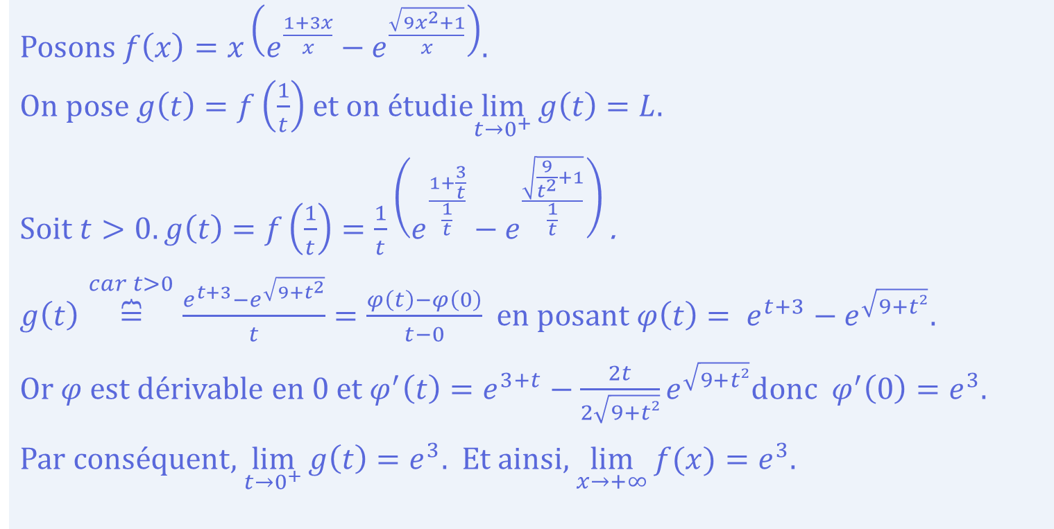

Calculer $\lim_{x→+∞}{x\left(e^{\frac{1+3x}{x}}−e^{\frac{\sqrt{9x^{2}+1}}{x}}\right)}$
Posons $f\left(x\right)=x\left(e^{\frac{1+3x}{x}}−e^{\frac{\sqrt{9x^{2}+1}}{x}}\right)$.
On pose $g\left(t\right)=f\left(\frac{1}{t}\right)$et on étudie$\lim_{t→0^{+}}{g\left(t\right)=L. }$
Soit$t>0. g\left(t\right)=f\left(\frac{1}{t}\right)=\frac{1}{t}\left(e^{\frac{1+\frac{3}{t}}{\frac{1}{t}}}−e^{\frac{\sqrt{\frac{9}{t^{2}}+1}}{\frac{1}{t}}}\right)$ .
$g\left(t\right)\overset{car t>0}{\overbrace{=}}\frac{e^{t+3}−e^{\sqrt{9+t^{2}}}}{t}=\frac{φ\left(t\right)−φ\left(0\right)}{t−0}$ en posant $φ\left(t\right)= e^{t+3}−e^{\sqrt{9+t²}}$.
Or $φ$ est dérivable en 0 et $φ^{′}\left(t\right)=e^{3+t}−\frac{2t}{2\sqrt{9+t²}}e^{\sqrt{9+t²}}$donc $φ^{′}\left(0\right)=e^{3}.$
Par conséquent, $\lim_{t→0^{+}}{g\left(t\right)=e^{3}. }$ Et ainsi, $\lim_{x→+∞}{f(x)}=e^{3}.$
sommaire

Slide 21
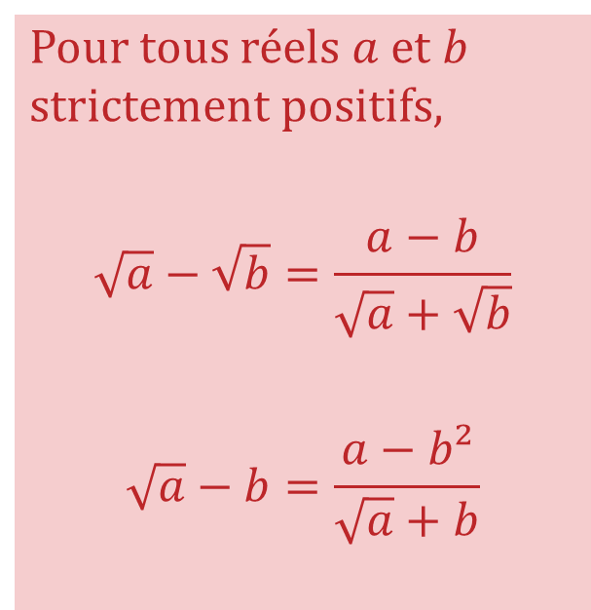
Utiliser la quantité conjuguée
COURS
Pour tous réels $a$ et $b$ strictement positifs,
$$\sqrt{a}−\sqrt{b}=\frac{a−b}{\sqrt{a}+\sqrt{b}}$$
$$\sqrt{a}−b=\frac{a−b²}{\sqrt{a}+b}$$

Slide 22
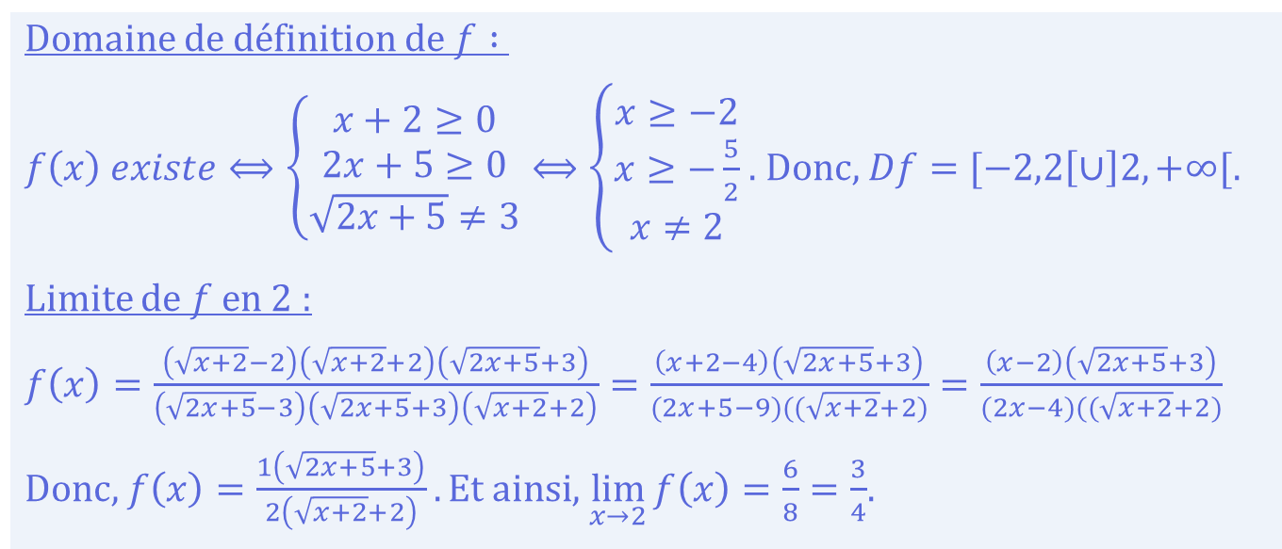

Soit $f\left(x\right)=\frac{\sqrt{x+2}−2}{\sqrt{2x+5}−3}.$Déterminer le domaine de définition de $f$et la limite de $f$ en 2.
Domaine de définition de $f :$
$f\left(x\right) existe⟺\left\{\begin{matrix}x+2≥0 \\ 2x+5≥0 \\ \sqrt{2x+5}≠3\end{matrix}\right.⟺\left\{\begin{matrix}x≥−2 \\ x≥−\frac{5}{2} \\ x≠2\end{matrix}\right.$. Donc, $Df=[−2,2\left[∪\right]2,+∞[.$
Limite de $f$ en 2 :
$f\left(x\right)=\frac{\left(\sqrt{x+2}−2\right)\left(\sqrt{x+2}+2\right)\left(\sqrt{2x+5}+3\right)}{\left(\sqrt{2x+5}−3\right)\left(\sqrt{2x+5}+3\right)\left(\sqrt{x+2}+2\right)}=\frac{\left(x+2−4\right)\left(\sqrt{2x+5}+3\right)}{(2x+5−9)((\sqrt{x+2}+2)}=\frac{\left(x−2\right)\left(\sqrt{2x+5}+3\right)}{(2x−4)((\sqrt{x+2}+2)}$
Donc, $f\left(x\right)=\frac{1\left(\sqrt{2x+5}+3\right)}{2\left(\sqrt{x+2}+2\right)}. Et ainsi$, $\lim_{x→2}{f\left(x\right)}=\frac{6}{8}=\frac{3}{4}$.
sommaire

Slide 23

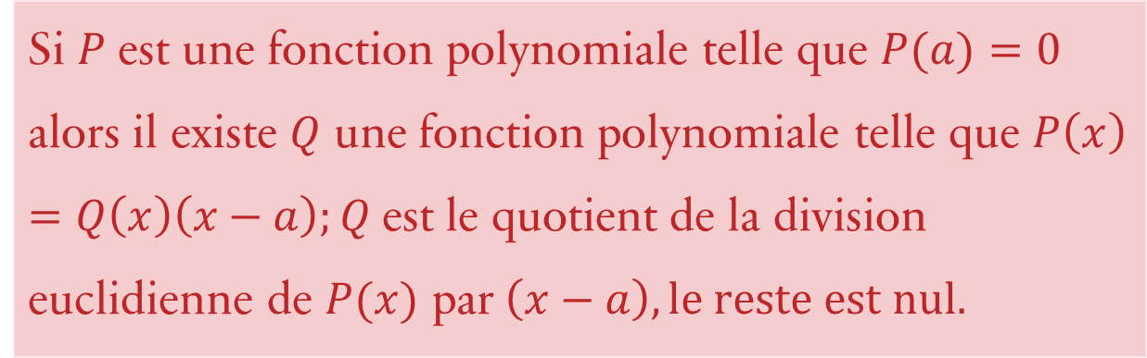
Mettre en facteur $(x−a)$ dans un quotient de (quasi-)polynômes qui s’annulent en $a$
Si $P$ est une fonction polynomiale telle que $P(a)=0$ alors il existe $Q$ une fonction polynomiale telle que $P\left(x\right)=Q\left(x\right)\left(x−a\right);Q$est le quotient de la division euclidienne de $P(x)$ par$\left(x−a\right), le reste est nul.$

Slide 24

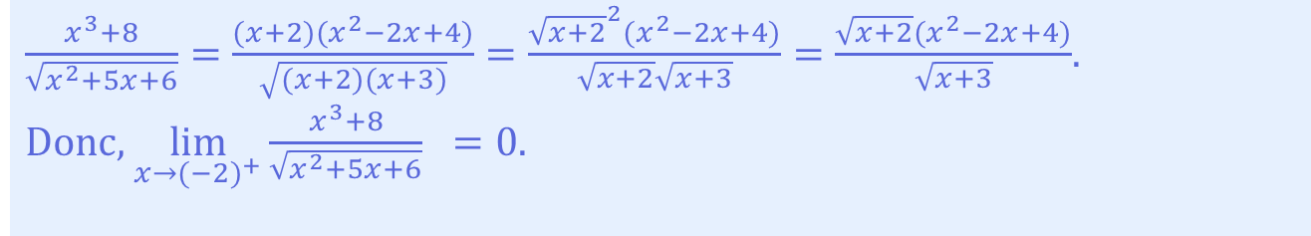
Déterminer $\lim_{x→{(−2)}^{+}}{\frac{x^{3}+8}{\sqrt{x^{2}+5x+6}} }$
$\frac{x^{3}+8}{\sqrt{x^{2}+5x+6}}=\frac{(x+2)(x^{2}−2x+4)}{\sqrt{(x+2)(x+3)}}=\frac{{\sqrt{x+2}}^{2}(x^{2}−2x+4)}{\sqrt{x+2}\sqrt{x+3}}=\frac{\sqrt{x+2}(x^{2}−2x+4)}{\sqrt{x+3}}$.
Donc, $\lim_{x→{(−2)}^{+}}{\frac{x^{3}+8}{\sqrt{x^{2}+5x+6}} }=0.$
sommaire

Slide 25
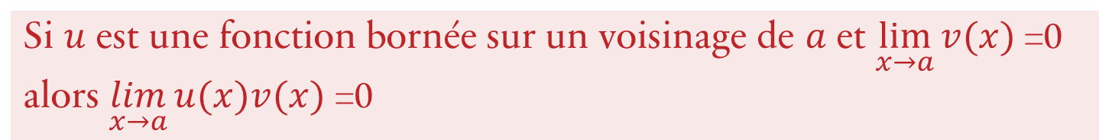
Faire apparaitre le produit d’une fonction bornée par une fonction de limite nulle
Si $u$ est une fonction bornée sur un voisinage de $a$ et $\lim_{x→a}{v(x)}$ =0 alors $\lim_{x→a}{u(x)v(x)}$ =0
COURS

Slide 26
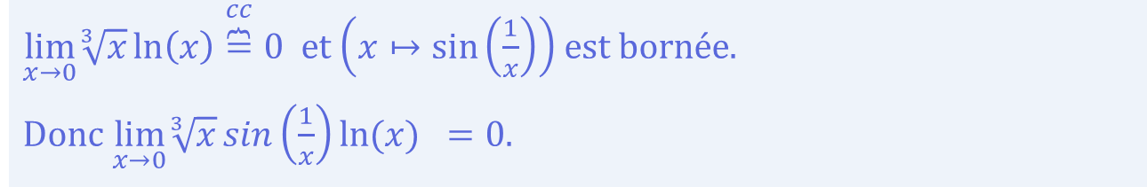

Déterminer $\lim_{x→0}\sqrt[3]{x}{sin\left(\frac{1}{x}\right)ln(x) }$
$\lim_{x→0}\sqrt[3]{x}{ln\left(x\right)\overset{cc}{\overbrace{=}}0 }$et $\left(x↦\sin\left(\frac{1}{x}\right)\right)$ est bornée.
Donc $\lim_{x→0}\sqrt[3]{x}{sin\left(\frac{1}{x}\right)ln(x) }=0.$
sommaire

Slide 27
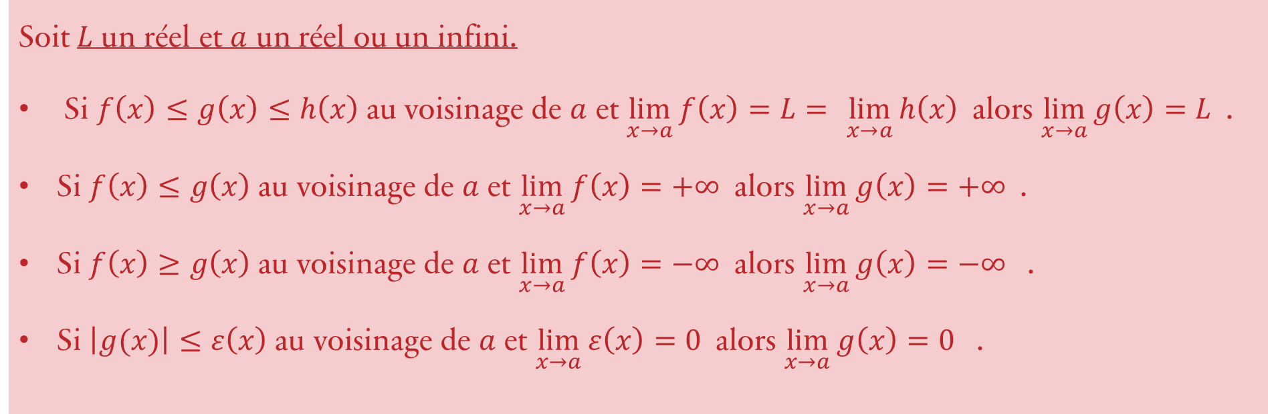
Encadrer, minorer ou majorer
Soit $L$un réel et $a$ un réel ou un infini.
Si $f\left(x\right)≤g\left(x\right)≤h\left(x\right)$au voisinage de $a$ et $\lim_{x→a}{f\left(x\right)=L= }\lim_{x→a}{h\left(x\right) }$alors $\lim_{x→a}{g\left(x\right)=L }$.
Si $f\left(x\right)≤g\left(x\right)$au voisinage de $a$ et $\lim_{x→a}{f\left(x\right)=+∞ }$alors $\lim_{x→a}{g\left(x\right)=+∞ }$.
Si $f\left(x\right)≥g\left(x\right)$au voisinage de $a$ et $\lim_{x→a}{f\left(x\right)=−∞ }$alors $\lim_{x→a}{g\left(x\right)=−∞ }$ .
Si $\left|g(x)\right|≤ε\left(x\right)$au voisinage de $a$ et $\lim_{x→a}{ε\left(x\right)=0 }$alors $\lim_{x→a}{g\left(x\right)=0 }$ .
COURS

Slide 28
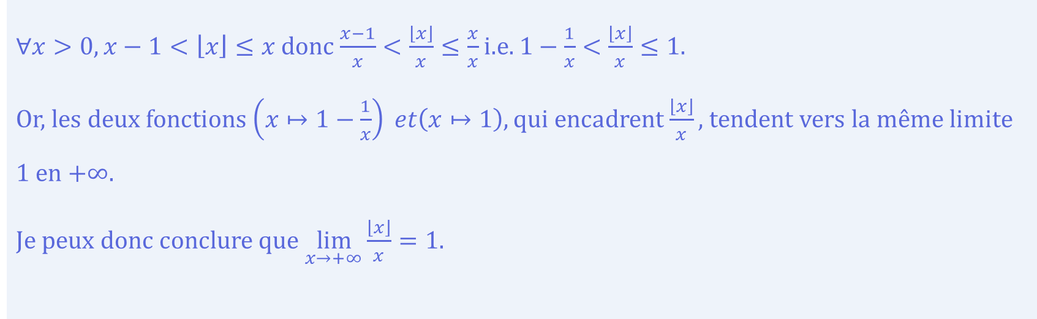

Déterminer $\lim_{x→+∞}{\frac{\left\lfloor x\right\rfloor }{x}}$
$∀x>0, x−1<\left\lfloor x\right\rfloor ≤x$ donc $\frac{x−1}{x}<\frac{\left\lfloor x\right\rfloor }{x}≤\frac{x}{x}$ i.e. $1−\frac{1}{x}<$ $\frac{\left\lfloor x\right\rfloor }{x}≤1.$
Or, les deux fonctions $\left(x↦1−\frac{1}{x}\right) et\left(x↦1\right), q$ui encadrent $\frac{\left\lfloor x\right\rfloor }{x},$tendent vers la même limite 1 en $+∞$.
Je peux donc conclure que $\lim_{x→+∞}{\frac{\left\lfloor x\right\rfloor }{x}}=1.$

Slide 29
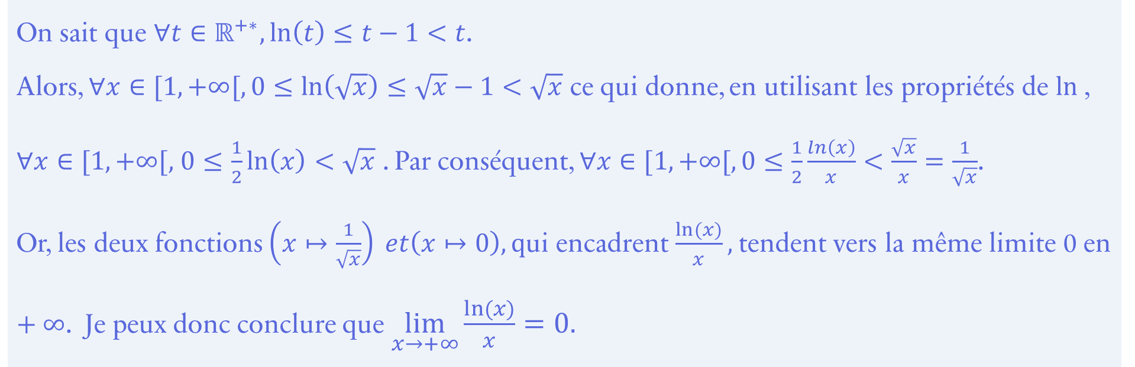

Démontrer que $\lim_{x→+∞}{\frac{ln(x)}{x}}=0$
On sait que $∀t∈ℝ^{+∗},\ln\left(t\right)≤t−1<t$.
Alors, $∀x∈[1,+∞[, 0≤\ln\left(\sqrt{x}\right)≤\sqrt{x}−1<\sqrt{x}$ ce qui donne, en utilisant les propriétés de $ln⁡$,
$∀x∈[1,+∞[,$ $0≤\frac{1}{2}ln\left(x\right)<\sqrt{x}$ . Par conséquent, $∀x∈[1,+∞[, 0≤\frac{1}{2}{\frac{ln\left(x\right)}{x}}<\frac{\sqrt{x}}{x}=\frac{1}{\sqrt{x}}$.
Or, les deux fonctions $\left(x↦\frac{1}{\sqrt{x}}\right) et\left(x↦0\right), q$ui encadrent $\frac{ln⁡(x)}{x},$tendent vers la même limite 0 en $+∞$. Je peux donc conclure que $\lim_{x→+∞}{\frac{ln⁡(x)}{x}}=0.$
sommaire

Slide 30
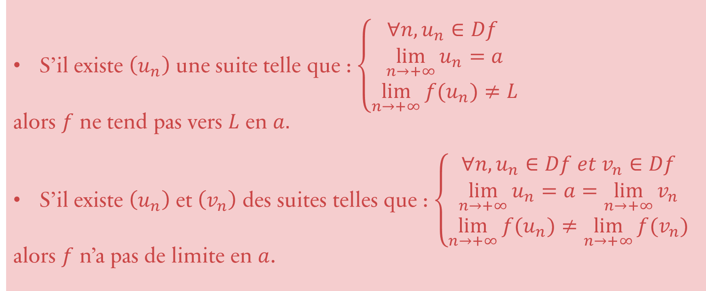
UTILISER LES SUITES POUR MONTRER QU’UNE LIMITE n’existe pas.
S’il existe $\left(u_{n}\right)$ une suite telle que : $\left\{\begin{aligned}∀n, u_{n}∈Df \\ \lim_{n→+∞}{u_{n}}=a \\ \lim_{n→+∞}{{f(u}_{n})}≠L\end{aligned}\right.$
alors $f$ ne tend pas vers $L$ en $a.$
S’il existe $\left(u_{n}\right)$ et $\left(v_{n}\right)$ des suites telles que : $\left\{\begin{aligned}∀n, u_{n}∈Df et v_{n}∈Df \\ \lim_{n→+∞}{u_{n}}=a=\lim_{n→+∞}{v_{n}} \\ \lim_{n→+∞}{{f(u}_{n})}≠\lim_{n→+∞}{f(v_{n})}\end{aligned}\right.$
alors $f$ n’a pas de limite en $a$.
COURS

Slide 31
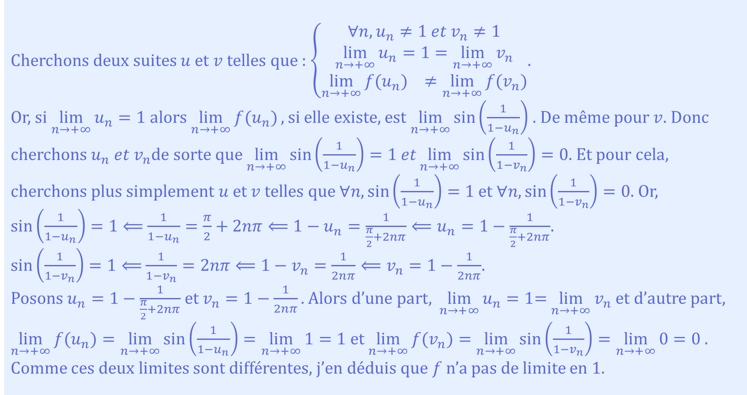
Montrer que $f:\left(x→xsin\left(\frac{1}{1−x}\right)\right)$ n’a pas de limite en 1.
Cherchons deux suites $u$ et $v$ telles que : $\left\{\begin{aligned}∀n, u_{n}≠1 et v_{n}≠1 \\ \lim_{n→+∞}{u_{n}}=1=\lim_{n→+∞}{v_{n}} \\ \lim_{n→+∞}{{f(u}_{n})} ≠\lim_{n→+∞}{f(v_{n})}\end{aligned}. \right.$
Or, si $\lim_{n→+∞}{u_{n}}=1$ alors $\lim_{n→+∞}{{f(u}_{n})},$si elle existe, est $\lim_{n→+∞}{\sin\left(\frac{1}{1−u_{n}}\right)}$. De même pour $v$. Donc cherchons $u_{n} et v_{n}$de sorte que $\lim_{n→+∞}{\sin\left(\frac{1}{1−u_{n}}\right)}=1 et\lim_{n→+∞}{\sin\left(\frac{1}{1−v_{n}}\right)}=0$. Et pour cela, cherchons plus simplement $u$ et $v$ telles que $∀n, sin\left(\frac{1}{1−u_{n}}\right)=1$ et $∀n, sin\left(\frac{1}{1−v_{n}}\right)=0.$Or,
$\sin\left(\frac{1}{1−u_{n}}\right)=1⟸$ $\frac{1}{1−u_{n}}=\frac{π}{2}+2nπ⟸1−u_{n}=\frac{1}{\frac{π}{2}+2nπ}⟸u_{n}=1−\frac{1}{\frac{π}{2}+2nπ}$.
$\sin\left(\frac{1}{1−v_{n}}\right)=1⟸$ $\frac{1}{1−v_{n}}=2nπ⟸1−v_{n}=\frac{1}{2nπ}⟸v_{n}=1−\frac{1}{2nπ}$.
Posons $u_{n}=1−\frac{1}{\frac{π}{2}+2nπ}$ et $v_{n}=1−\frac{1}{2nπ}.$ Alors d’une part, $\lim_{n→+∞}{u_{n}}=1$= $\lim_{n→+∞}{v_{n}}$ et d’autre part, $\lim_{n→+∞}{{f(u}_{n})}=\lim_{n→+∞}{\sin\left(\frac{1}{1−u_{n}}\right)}=\lim_{n→+∞}{1}=1$et $\lim_{n→+∞}{{f(v}_{n})}=\lim_{n→+∞}{\sin\left(\frac{1}{1−v_{n}}\right)}=\lim_{n→+∞}{0}=0$.
Comme ces deux limites sont différentes, j’en déduis que $f$ n’a pas de limite en 1.
sommaire

Slide 32
D’autres exemples ( exercices)
sommaire

Slide 33
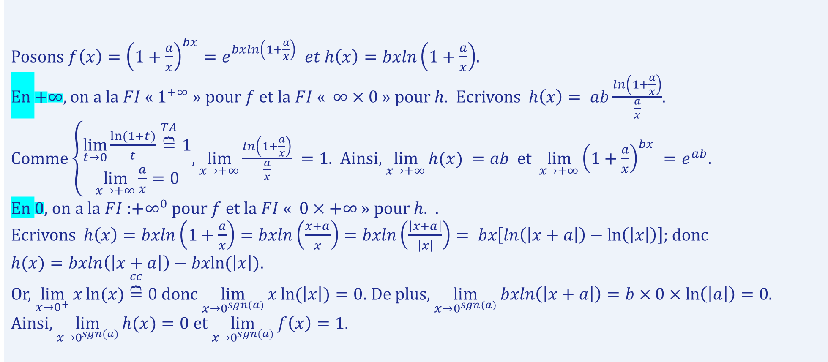
Posons $f\left(x\right)={\left(1+\frac{a}{x}\right)}^{bx}=e^{bxln\left(1+\frac{a}{x}\right)} et h\left(x\right)=bxln\left(1+\frac{a}{x}\right)$.
En $+∞,$on a la $FI$ « $1^{+∞}$ » pour $f$ et la $FI$ « $∞×0$ » pour $h.$ Ecrivons $h\left(x\right)= ab\frac{ln\left(1+\frac{a}{x}\right)}{\frac{a}{x}}$.
Comme $\left\{\begin{aligned}\lim_{t→0}{\frac{ln⁡(1+t)}{t}}\overset{TA}{\overbrace{=}}1 \\ \lim_{x→+∞}{\frac{a}{x}}=0\end{aligned}\right.$, $\lim_{x→+∞}{\frac{ln\left(1+\frac{a}{x}\right)}{\frac{a}{x}} }=1$. Ainsi, $\lim_{x→+∞}{h(x) }=ab$ et $\lim_{x→+∞}{{\left(1+\frac{a}{x}\right)}^{bx} }=e^{ab}.$
En $0,$on a la $FI$ :${+∞}^{0}$ pour $f$ et la $FI$ « $0×+∞$ » pour $h.$ .
Ecrivons $h\left(x\right)=bxln\left(1+\frac{a}{x}\right)=bxln\left(\frac{x+a}{x}\right)=bxln\left(\frac{\left|x+a\right|}{\left|x\right|}\right)= bx\left[ln\left(\left|x+a\right|\right)−\ln\left(\left|x\right|\right)\right]$; donc
$h(x)=bxln\left(\left|x+a\right|\right)−bxln⁡(\left|x\right|)$.
Or, $\lim_{x→0^{+}}{x}ln⁡(x)\overset{cc}{\overbrace{=}}0$ donc $\lim_{x→0^{sgn(a)}}{x}ln⁡(\left|x\right|)=0$. De plus, $\lim_{x→0^{sgn(a)}}{bxln\left(\left|x+a\right|\right)}=b×0×\ln\left(\left|a\right|\right)=0.$
Ainsi, $\lim_{x→0^{sgn(a)}}{h(x)}=0$ et $\lim_{x→0^{sgn(a)}}{f\left(x\right)}=1$.
calculer $\lim_{x→+∞}{{\left(1+\frac{a}{x}\right)}^{bx}}$ et $\lim_{x→0^{sgn(a)}}{{\left(1+\frac{a}{x}\right)}^{bx}}$ où$a$ et $b$ constantes réelles non nulles
sommaire

Slide 34
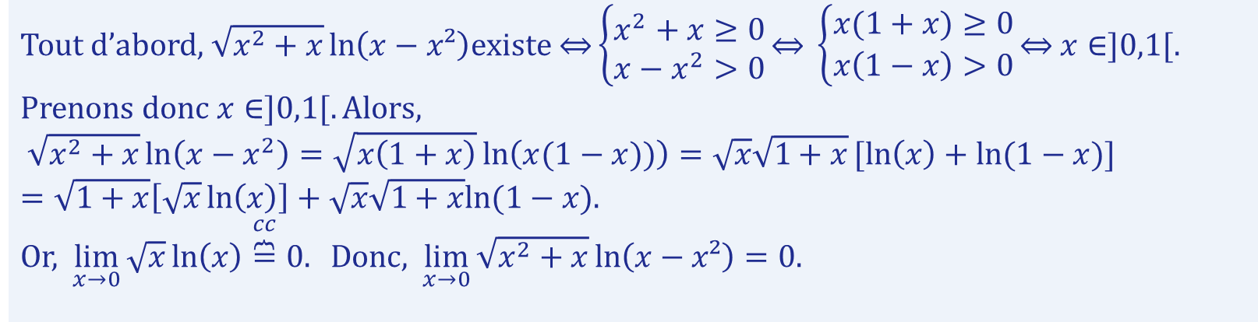
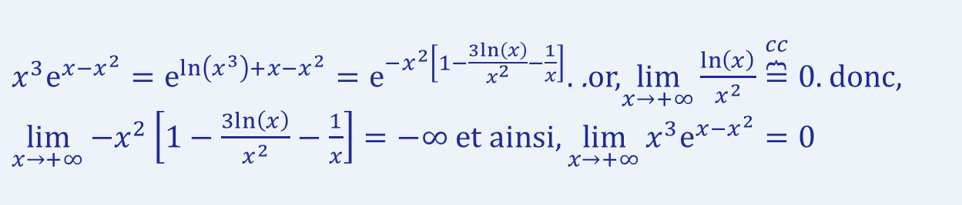


$x^{3}e^{x−x^{2}}=e^{\ln\left(x^{3}\right)+x−x^{2}}=e^{−x^{2}\left[1−\frac{3ln\left(x\right)}{x^{2}}−\frac{1}{x}\right]}$. .or,$\lim_{x→+∞}{\frac{\ln\left(x\right)}{x^{2}}}\overset{cc}{\overbrace{=}}0$. donc, $\lim_{x→+∞}{−x^{2}\left[1−\frac{3ln\left(x\right)}{x^{2}}−\frac{1}{x}\right]}=−∞$ et ainsi, $\lim_{x→+∞}{x^{3}e^{x−x^{2}}}=0$
$\lim_{x→+∞}{x^{3}e^{x−x^{2}}}$?
$\lim_{x→0}{\sqrt{x^{2}+x}\ln\left(x−x²\right)}$ ?
Tout d’abord, $\sqrt{x^{2}+x}\ln\left(x−x²\right)$existe$\overset{⇔}{}\left\{\begin{aligned}x^{2}+x≥0 \\ x−x^{2}>0\end{aligned}\right.\overset{⇔}{} \left\{\begin{aligned}x(1+x)≥0 \\ x\left(1−x\right)>0\end{aligned}\right.\overset{⇔}{} x∈]0,1[$. Prenons donc$x∈]0,1[. A$lors,
$\sqrt{x^{2}+x}\ln\left(x−x^{2}\right)=\sqrt{x\left(1+x\right)}\ln\left(x(1−x))\right)=\sqrt{x}\sqrt{1+x}[ln\left(x\right)+ln⁡(1−x)] =\sqrt{1+x}\left[\sqrt{x}\ln\left(x\right)\right]+\sqrt{x}\sqrt{1+x}ln⁡(1−x)$.
Or, $\lim_{x→0}{\sqrt{x}\ln\left(x\right)\overset{cc}{\overbrace{=}}0. } D$onc, $\lim_{x→0}{\sqrt{x^{2}+x}\ln\left(x−x²\right)}=0$.
sommaire

Slide 35
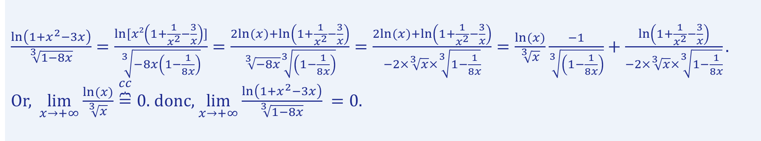
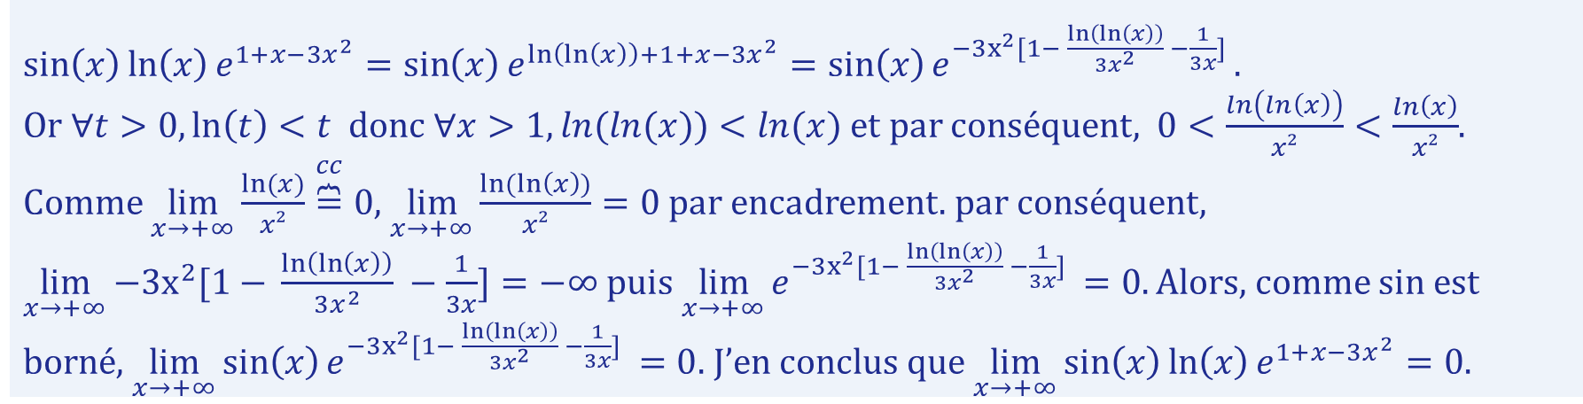
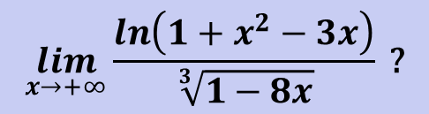

$\sin\left(x\right)\ln\left(x\right)e^{1+x−3x^{2}}=\sin\left(x\right)e^{\ln\left(\ln\left(x\right)\right)+1+x−3x^{2}}=\sin\left(x\right)e^{−3x^{2}[1−{\frac{\ln\left(\ln\left(x\right)\right)}{3x^{2}}} −\frac{1}{3x}] }$.
Or $∀t>0,\ln\left(t\right)<t$ donc $∀x>1,ln(ln(x))<ln(x)$ et par conséquent, $0<\frac{ln\left(ln\left(x\right)\right)}{x²}<\frac{ln\left(x\right)}{x²}$. Comme $\lim_{x→+∞}{\frac{ln(x)}{x²}}\overset{cc}{\overbrace{=}}0$, $\lim_{x→+∞}{\frac{ln⁡(ln\left(x\right))}{x²}}=0$ par encadrement. par conséquent, $\lim_{x→+∞}{−3x^{2}[1−{\frac{\ln\left(\ln\left(x\right)\right)}{3x^{2}}} −\frac{1}{3x}]}=−∞$ puis $\lim_{x→+∞}{e^{−3x^{2}[1−{\frac{\ln\left(\ln\left(x\right)\right)}{3x^{2}}} −\frac{1}{3x}] }}=0. A$lors, comme sin est borné, $\lim_{x→+∞}{\sin\left(x\right)e^{−3x^{2}[1−{\frac{\ln\left(\ln\left(x\right)\right)}{3x^{2}}} −\frac{1}{3x}] }}=0.$ J’en conclus que $\lim_{x→+∞}{\sin\left(x\right)\ln\left(x\right)e^{1+x−3x^{2}}}=0$.
$$\lim_{x→+∞}{sin⁡(x)ln⁡(x)e^{1+x−3x²}} \text{? }$$
$$\lim_{x→+∞}{\frac{\ln\left(1+x^{2}−3x\right)}{\sqrt[3]{1−8x}}} \text{?}$$
$\frac{\ln\left(1+x^{2}−3x\right)}{\sqrt[3]{1−8x}}=\frac{\ln{[x²\left(1+\frac{1}{x^{2}}−\frac{3}{x}\right)}]}{\sqrt[3]{−8x\left(1−\frac{1}{8x}\right)}}=\frac{2ln(x)+ln\left(1+\frac{1}{x^{2}}−\frac{3}{x}\right)}{\sqrt[3]{−8x}\sqrt[3]{\left(1−\frac{1}{8x}\right)}}=\frac{2ln(x)+ln\left(1+\frac{1}{x^{2}}−\frac{3}{x}\right)}{−2×\sqrt[3]{x}×\sqrt[3]{1−\frac{1}{8x}}}=\frac{ln(x)}{\sqrt[3]{x}}\frac{−1}{\sqrt[3]{\left(1−\frac{1}{8x}\right)}}+\frac{\ln\left(1+\frac{1}{x^{2}}−\frac{3}{x}\right)}{−2×\sqrt[3]{x}×\sqrt[3]{1−\frac{1}{8x}}}.$
Or, $\lim_{x→+∞}{\frac{ln(x)}{\sqrt[3]{x}}}\overset{cc}{\overbrace{=}}0$. donc, $\lim_{x→+∞}{\frac{\ln\left(1+x^{2}−3x\right)}{\sqrt[3]{1−8x}}} =0.$
sommaire

Slide 36
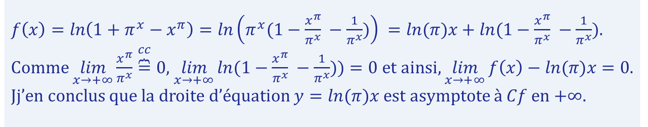
$f\left(x\right)=\ln\left(1+π^{x}−x^{π}\right)=\ln\left(π^{x}(1−\frac{x^{π}}{π^{x}} −\frac{1}{π^{x}})\right) =ln⁡(π)x+ln(1−\frac{x^{π}}{π^{x}} −\frac{1}{π^{x}})$. Comme $\lim_{x→+∞}{\frac{x^{π}}{π^{x}}}\overset{cc}{\overbrace{=}}0$, $\lim_{x→+∞}{ln(1−\frac{x^{π}}{π^{x}} −\frac{1}{π^{x}}))}=0$ et ainsi, $\lim_{x→+∞}{f\left(x\right)−ln⁡(π)x}=0$. Jj’en conclus que la droite d’équation $y=ln⁡(π)x$ est asymptote à $Cf$ en $+∞.$
$$\text{soit} f\left(x\right)=\ln\left(1+π^{x}−x^{π}\right)\text{. }\text{D}\text{é}\text{terminer} \text{l}\text{’}\text{asymptote} \text{oblique} \text{de} Cf \text{en} +∞.$$
sommaire

Slide 37
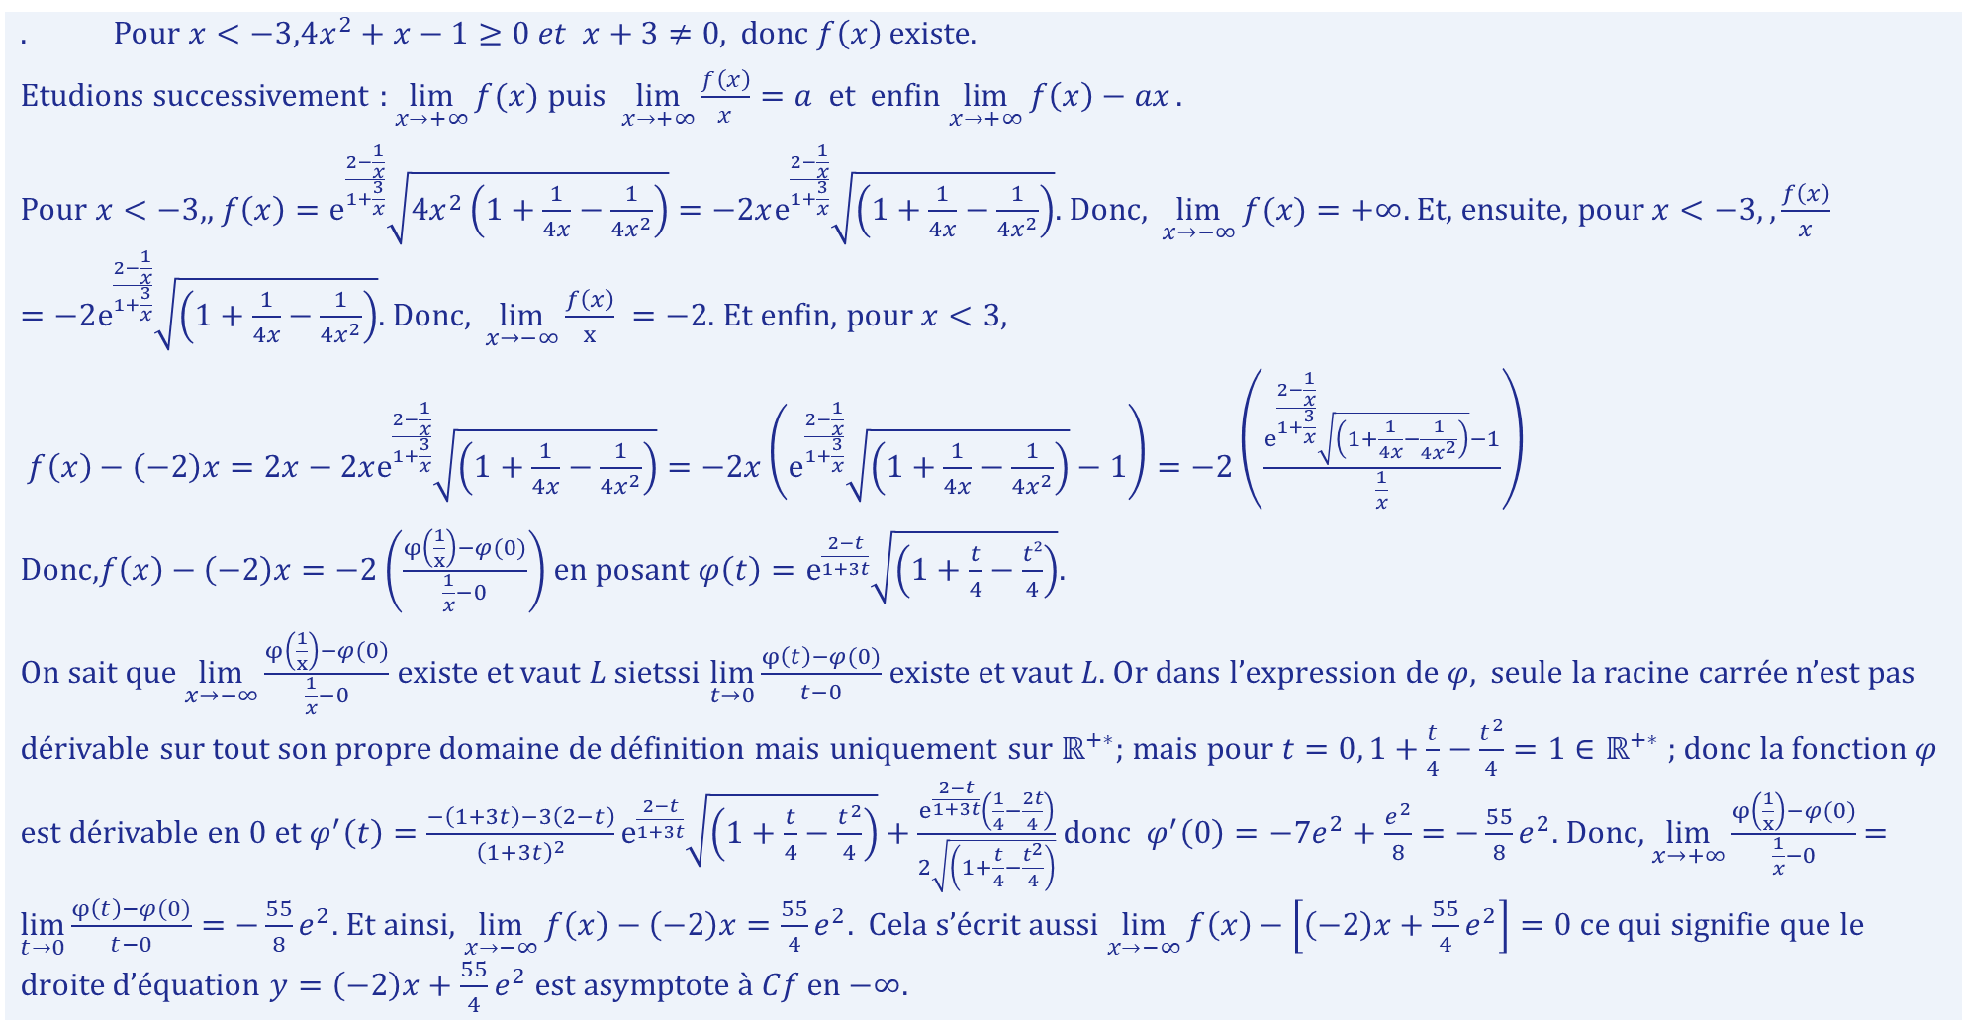
Soit $f\left(x\right)=e^{\frac{2x−1}{x+3}}\sqrt{4x^{2}+x−1}$. Déterminer l’asymptote oblique de $Cf$en $−∞$
$.$ Pour $x<−3$,$4x^{2}+x−1≥0 et x+3≠0,$donc $f\left(x\right)$existe$.$
Etudions successivement : $\lim_{x→+∞}{f(x)}$ puis $\lim_{x→+∞}{\frac{f\left(x\right)}{x}}=a$et enfin $\lim_{x→+∞}{f\left(x\right)−ax}.$
Pour $x<−3$,, $f\left(x\right)=e^{\frac{2−\frac{1}{x}}{1+\frac{3}{x}}}\sqrt{4x^{2}\left(1+\frac{1}{4x}−\frac{1}{4x^{2}}\right)}=−2xe^{\frac{2−\frac{1}{x}}{1+\frac{3}{x}}}\sqrt{\left(1+\frac{1}{4x}−\frac{1}{4x^{2}}\right)}$. Donc, $\lim_{x→−∞}{f(x)}=+∞.$ Et, ensuite, $pour x<−3,, \frac{f\left(x\right)}{x}=−2e^{\frac{2−\frac{1}{x}}{1+\frac{3}{x}}}\sqrt{\left(1+\frac{1}{4x}−\frac{1}{4x^{2}}\right)}$. Donc, $\lim_{x→−∞}{\frac{f\left(x\right)}{x}} =−2.$Et enfin, $pour x<3,$
$f\left(x\right)−\left(−2\right)x=2x−2xe^{\frac{2−\frac{1}{x}}{1+\frac{3}{x}}}\sqrt{\left(1+\frac{1}{4x}−\frac{1}{4x^{2}}\right)}=−2x\left(e^{\frac{2−\frac{1}{x}}{1+\frac{3}{x}}}\sqrt{\left(1+\frac{1}{4x}−\frac{1}{4x^{2}}\right)}−1\right)=−2\left(\frac{e^{\frac{2−\frac{1}{x}}{1+\frac{3}{x}}}\sqrt{\left(1+\frac{1}{4x}−\frac{1}{4x^{2}}\right)}−1}{\frac{1}{x}}\right)$
Donc,$f\left(x\right)−\left(−2\right)x=−2\left(\frac{φ\left(\frac{1}{x}\right)−φ(0)}{\frac{1}{x}−0}\right)$ en posant $φ\left(t\right)=e^{\frac{2−t}{1+3t}}\sqrt{\left(1+\frac{t}{4}−\frac{t²}{4}\right)}$.
On sait que $\lim_{x→−∞}{\frac{φ\left(\frac{1}{x}\right)−φ(0)}{\frac{1}{x}−0}}$ existe et vaut $L$ sietssi $\lim_{t→0}{\frac{φ\left(t\right)−φ(0)}{t−0}}$ existe et vaut $L$. Or dans l’expression de $φ$, seule la racine carrée n’est pas dérivable sur tout son propre domaine de définition mais uniquement sur $ℝ^{+∗};$mais pour $t=0, 1+\frac{t}{4}−\frac{t^{2}}{4}=1∈ℝ^{+∗}$; donc la fonction $φ$ est dérivable en 0 et $φ^{′}\left(t\right)=\frac{−\left(1+3t\right)−3\left(2−t\right)}{{\left(1+3t\right)}^{2}}e^{\frac{2−t}{1+3t}}\sqrt{\left(1+\frac{t}{4}−\frac{t^{2}}{4}\right)}+\frac{e^{\frac{2−t}{1+3t}}\left(\frac{1}{4}−\frac{2t}{4}\right)}{2\sqrt{\left(1+\frac{t}{4}−\frac{t^{2}}{4}\right)}}$ donc $φ^{′}\left(0\right)=−7e^{2}+\frac{e^{2}}{8}=−\frac{55}{8}e^{2}.$ Donc, $\lim_{x→+∞}{\frac{φ\left(\frac{1}{x}\right)−φ(0)}{\frac{1}{x}−0}}$ = $\lim_{t→0}{\frac{φ\left(t\right)−φ(0)}{t−0}}=−\frac{55}{8}e^{2}.$ Et ainsi, $\lim_{x→−∞}{f\left(x\right)−\left(−2\right)x=\frac{55}{4}e^{2}. }$ Cela s’écrit aussi $\lim_{x→−∞}{f\left(x\right)−\left[\left(−2\right)x+\frac{55}{4}e^{2}\right]=0}$ce qui signifie que le droite d’équation $y=\left(−2\right)x+\frac{55}{4}e^{2}$ est asymptote à $Cf$ en $−∞.$
sommaire

Slide 38
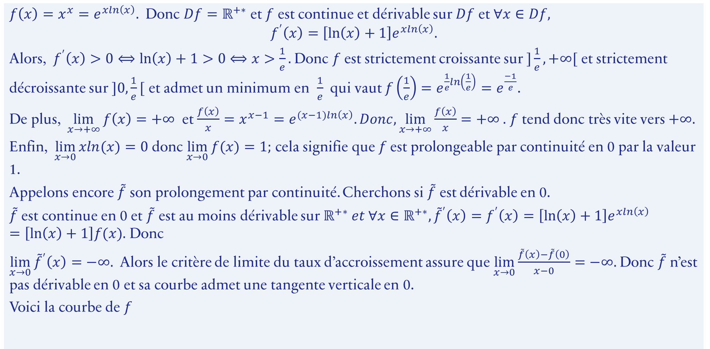

Etudier la fonction $f:(x↦x^{x})$ dans le but de tracer sa courbe.
$f\left(x\right)=x^{x}=e^{xln\left(x\right)}.$ Donc $Df=ℝ^{+∗}$ et $f$ est continue et dérivable sur $Df$ et $∀x∈Df,$
$$f^{′}\left(x\right)=\left[\ln\left(x\right)+1\right]e^{xln\left(x\right)}.$$
Alors, $f^{′}\left(x\right)>0⟺\ln\left(x\right)+1>0⟺x>\frac{1}{e}.$Donc $f$ est strictement croissante sur $]\frac{1}{e}, +∞[$ et strictement décroissante sur $]0,\frac{1}{e}[$ et admet un minimum en $\frac{1}{e}$ qui vaut $f\left(\frac{1}{e}\right)=e^{\frac{1}{e}ln\left(\frac{1}{e}\right)}=e^{\frac{−1}{e}}$.
De plus, $\lim_{x→+∞}{f\left(x\right)}=+∞$ et $\frac{f\left(x\right)}{x}=x^{x−1}=e^{(x−1)ln\left(x\right)}.Donc, \lim_{x→+∞}{\frac{f\left(x\right)}{x}}=+∞ .$ $f$ tend donc très vite vers $+∞.$
Enfin, $\lim_{x→0}{xln(x)}=0$donc $\lim_{x→0}{f(x)}=1;$ cela signifie que $f$est prolongeable par continuité en 0 par la valeur 1.
Appelons encore $\tilde{f}$ son prolongement par continuité. Cherchons si $\tilde{f}$ est dérivable en 0.
$\tilde{f}$ est continue en 0 et $\tilde{f}$ est au moins dérivable sur $ℝ^{+∗} et ∀x∈ℝ^{+∗}, {\tilde{f}}^{′}\left(x\right)=f^{′}\left(x\right)=\left[\ln\left(x\right)+1\right]e^{xln\left(x\right)}=\left[\ln\left(x\right)+1\right]f(x).$ Donc
$\lim_{x→0}{{\tilde{f}}^{′}\left(x\right)}=−∞.$ Alors le critère de limite du taux d’accroissement assure que $\lim_{x→0}{\frac{\tilde{f}\left(x\right)−\tilde{f}\left(0\right)}{x−0}}=−∞.$Donc $\tilde{f}$ n’est pas dérivable en 0 et sa courbe admet une tangente verticale en 0.
Voici la courbe de $f$
sommaire
Courbe
de $f$

Slide 39
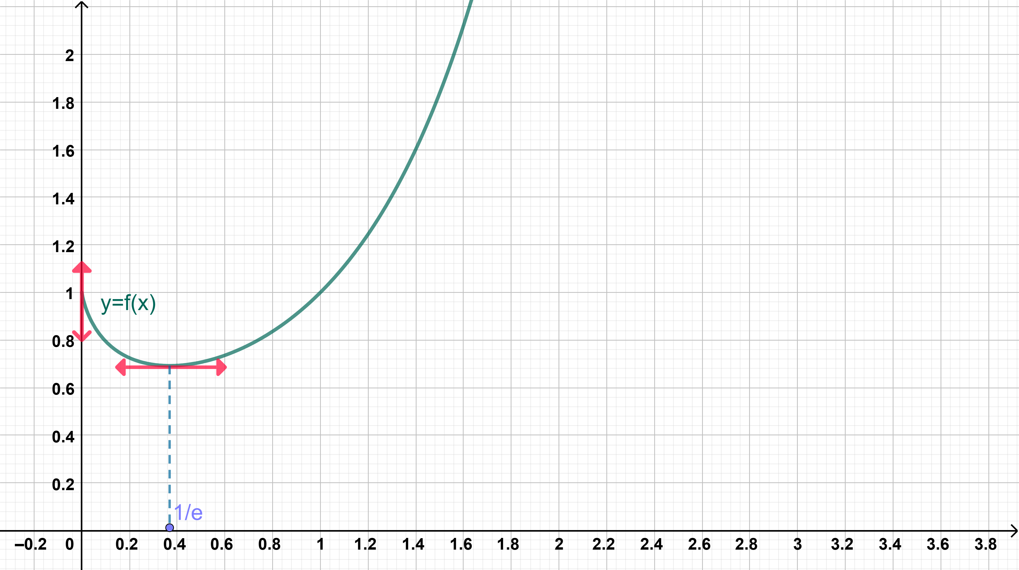

Courbe de $f:(x↦x^{x})$
sommaire

Slide 40
FIN
sommaire

